Slide 1



Search For Your own Oasis
소요(逍遙)
1조 최정훈, 안효서, 박지연, 이재진, 이서준

Slide 2




목 차
1
2
3
4
프로젝트 소개
프로젝트 목표 및 기대 효과
프로젝트 수행 방법 및 절차
개발 일정 및 팀 역할
1. 프로젝트 주제
2. 주제 선정 배경
1. 프로젝트 목표
2. 기대 효과
1. 시스템 구조 및 데이터 흐름 이해
2. 핵심 AI 기술 및 구현 상세
3. 프로젝트 한계점 및 확장 기능
1. 주차별 진행 계획
2. 팀원 역할 분담

Slide 3
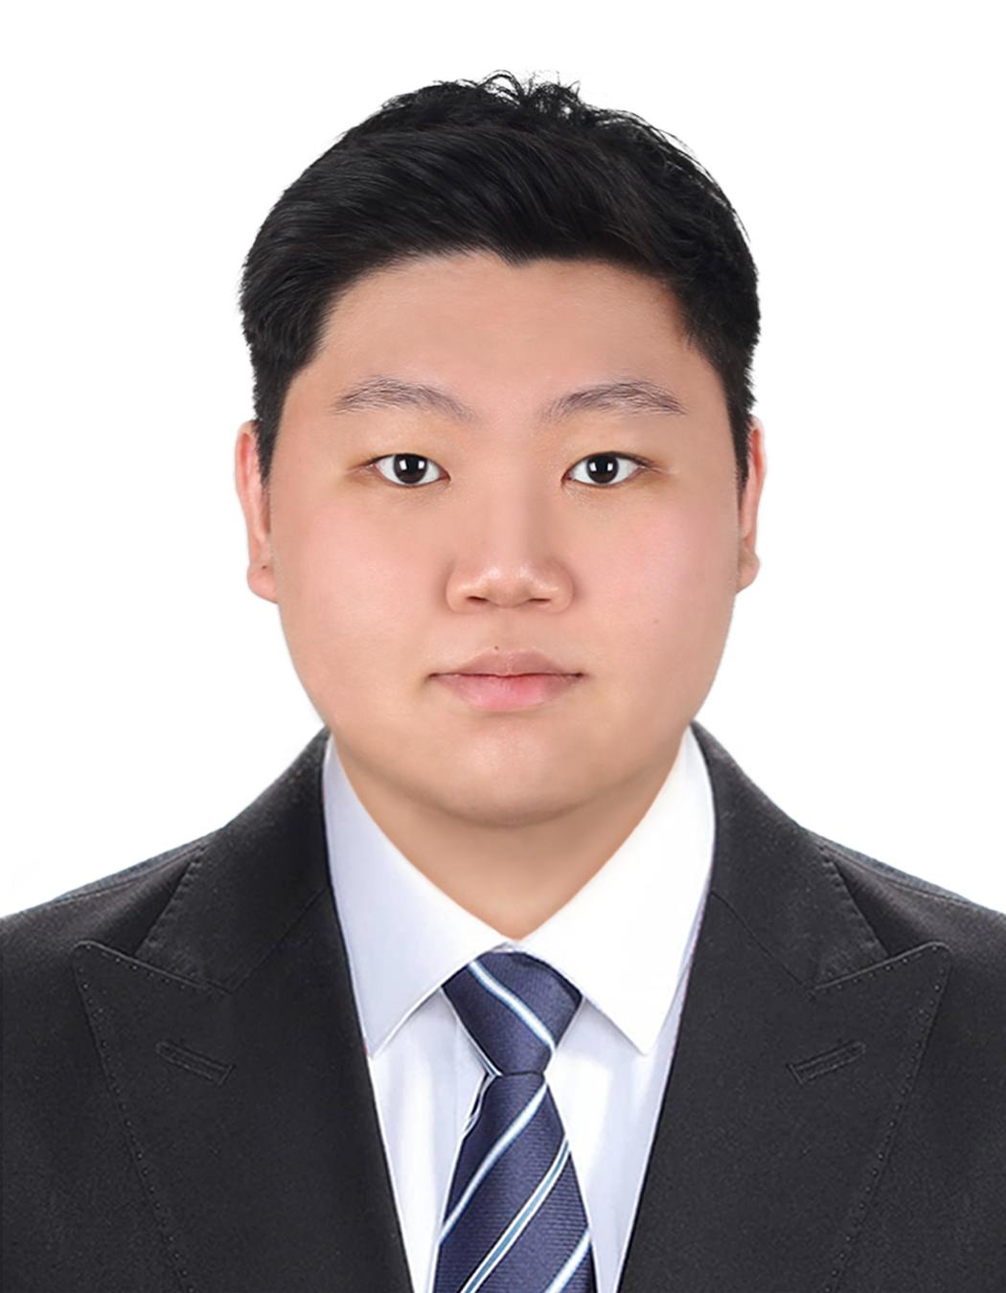


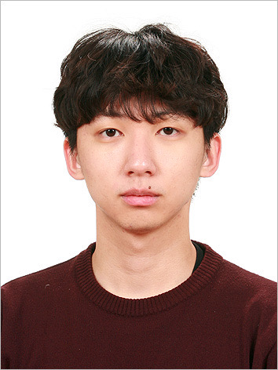

팀 소개
최정훈
안효서
박지연
이재진
이서준
프로젝트 총괄 및 일정관리 시스템 아키텍처 설계
Tour API 기반 DB 구축
FASTAPI 백엔드 담당
개발 및 UI/UX 담당
전체 기술 파이프라인 설계 및 통합
다국어 개체명 인식 담당
리뷰 데이터 수집 및 분석 감성 분석 기능 구현 리뷰 데이터 가공 및 임베딩 벡터 생성
PPT 제작
생성형 번역 및 다국어 지원 기능 구현
스타일 전환 프롬프트 설계 및 테스트
언어별 UX 및 콘텐츠 자연도 개선 테스트
최종 기획 PPT 발표
FAISS 기반 벡터 검색
리뷰 데이터 수집 및 분석
리뷰 요약 모델 담당

Slide 4



0 1

Slide 5






01
프로젝트 주제
"AI 기반 맞춤형 관광 플랫폼"
도메인 : 관광 추천 플랫폼
타겟 사용자 : 한국을 방문하는
외국인 자유 여행객
Notes:
안녕하세요.
저희 팀 프로젝트 주제는 한국을 방문하는 외국인 자유여행객을 대상으로한 , 텍스트 기반 자연어 입력만으로도 개인 맞춤형 여행 정보를 제공해주는 서비스입니다.

Slide 6



01
주제 선정 배경
MZ세대 외국인 FIT의 실제 불편
“K-팝과 치맥은 좋았지만, 디지털 환경이 불편했다”
이건 단순 불만이 아니라, 재방문 의사와 직결되는 문제
지금은 ‘모바일 네이티브’ 세대
“스마트폰 하나로 실시 계획 변경하며 여행하는 사람들”
이들이 원하는 건 수많은 정보가 아니라,
‘나에게 맞는 장소를 손쉽게 찾는 경험’ 아닐까?
Notes:
저희는 외국인 MZ세대 여행객들의 실제 경험에서 출발했습니다. K-팝과 치맥은 좋았지만, 디지털 환경이 불편했다는 피드백은 단순한 불만이 아니라 재방문 의사에도 영향을 줄 수 있는 문제였습니다.
이들은 스마트폰 하나로 계획을 바꾸고, 실시간으로 장소를 검색하며 여행을 즐기는 ‘모바일 네이티브 세대’입니다. 하지만 수많은 플랫폼과 후기, 블로그, 지도 정보가 흩어져 있어서,
외국인 여행자들은 필요한 정보를 찾는 데 피로감을 느끼고 있었습니다.
그래서 우리는 생각했습니다. “이들이 원하는 건 수많은 정보가 아니라, ‘나에게 맞는 장소를 손쉽게 찾는 경험’이 아닐까?”

Slide 7


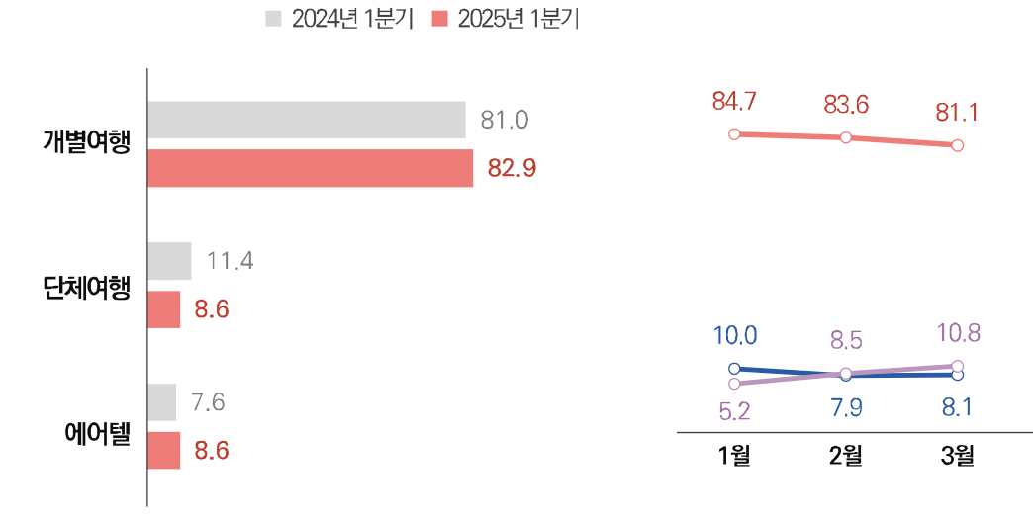

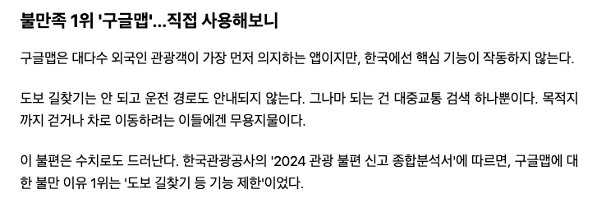
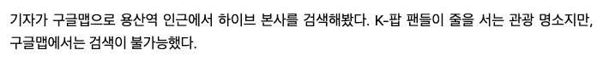
01
주제 선정 배경
외국인 관광객의 82.9%는 자유 여행객
언어 장벽/플랫폼 접근성 문제 불편함 지속
Notes:
실제로 외국인 관광객의 약 83%는 개별 여행객이고,
여행 중 정보 탐색과 의사결정은 대부분 스마트폰 하나로 이뤄집니다.
하지만 이들은 언어 장벽과 플랫폼 접근성 문제 등
‘한국형 디지털 장벽’에 부딪히며 불편을 겪고 있습니다.

Slide 8
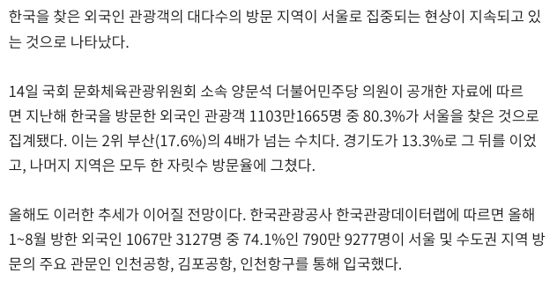
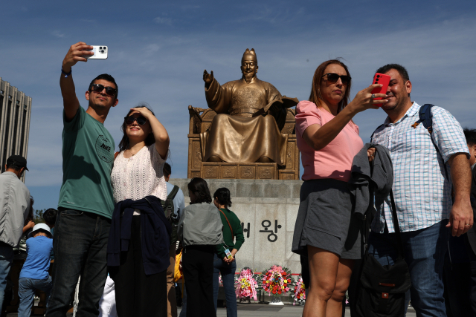
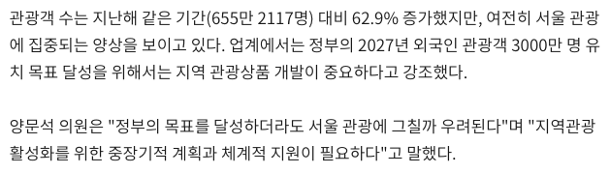
01
주제 선정 배경
Notes:
관광객의 82% 이상이 서울에 몰리는 이유는, 지역 정보가 아예 없어서가 아니라, 외국인 입장에서 ‘이해하기 쉽고 연결되게 가공된 정보’가 부족하기 때문입니다.
결과적으로 지역 관광 자원은 활용되지 못하고 있고, 로컬 경험을 원하는 수요와도 계속해서 엇갈리고 있습니다.

Slide 9
01
프로젝트 주제
JUST TYPE, WE UNDERSTAND
YOU EXPLORE
Notes:
그래서 저희는 이 문제를 단순한 '검색'이 아닌
‘자연어를 통한 의미 기반 탐색’으로 풀어보고자 했습니다.
JUST TYPE, WE understand. you explore
텍스트 한 줄로 시작되는, 외국인을 위한 한국 여행.
그 여정을 지금부터 소개하겠습니다.

Slide 10
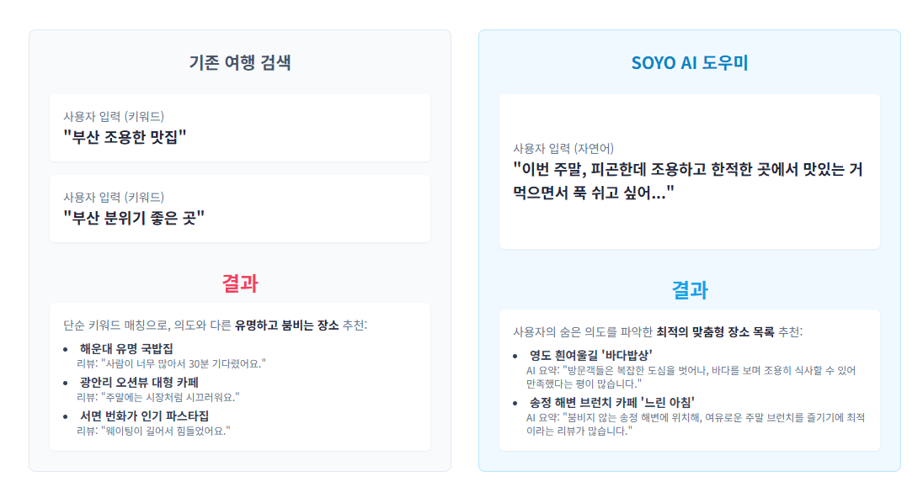
01
프로젝트의 차별점
Notes:
soyo의 차별점에 대해 설명 드리겠습니다
"슬라이드 왼편을 먼저 보시겠습니다. 이것이 바로 **'기존 여행 검색'**이 주는 스트레스의 현실입니다.
우리의 진짜 바람은 '이번 주말에 피곤한데, 조용하고 한적한 곳에서 맛있는 걸 먹으며 푹 쉬고 싶다'와 같이 복잡하고 미묘합니다. 하지만 기존 검색창에는 이런 마음을 그대로 입력할 수 없습니다. 결국 우리는 우리의 소중한 휴식을 위해, '부산 조용한 맛집', '한적한 카페' 와 같은 단순한 키워드로 검색하며 또 다른 '일'을 시작해야 합니다.
그 결과는 어떻습니까? 검색 엔진은 '조용한'이라는 단어의 진짜 의미, 즉 '휴식'이라는 맥락을 이해하지 못합니다. 그저 '조용한'이라는 단어가 포함된, 가장 유명하고 인기 있는 장소들을 보여줄 뿐입니다. 결과적으로 우리는 쉬고 싶다는 의도와는 정반대로, '해운대 유명 국밥집', '광안리 대형 카페' 와 같이 사람들로 붐비고 웨이팅이 긴, 이미 모두가 아는 장소들을 추천받게 됩니다. 이것이 바로 기존 검색이 여행의 스트레스를 가중시키는 명백한 한계입니다.
이제 슬라이드 오른편, 저희 **'SOYO AI 도우미'**를 봐주시기 바랍니다.
SOYO에게는 우리의 마음을 억지로 키워드로 바꿀 필요가 없습니다. 그냥 생각나는 그대로, 자연스럽게 이야기하면 됩니다.
"이번 주말, 피곤한데 조용하고 한적한 곳에서 맛있는 거 먹으면서 푹 쉬고 싶어..."
SOYO는 이 문장을 단순한 단어의 조합이 아닌, 사용자의 **'숨은 의도'**와 **'감성'**으로 이해합니다. '피곤하다', '조용하고 한적한 곳', '푹 쉬고 싶다'는 뉘앙스를 종합적으로 분석하여, '휴식'이라는 핵심적인 목표를 정확히 파악합니다.
그 결과, SOYO가 내놓는 답변은 완전히 다릅니다.
단지 유명한 곳이 아니라, 사용자의 의도에 맞춰 **'영도 흰여울길의 바다밥상'**처럼 복잡한 도심을 벗어나 조용히 식사할 수 있는 숨겨진 곳, 또는 **'송정 해변의 브런치 카페 느린 아침'**처럼 붐비지 않고 여유를 즐길 수 있는, 나만 알고 싶은 장소를 추천합니다. 그리고 AI 요약 리뷰를 통해 "방문객들은 조용한 분위기에 만족했다" 와 같이, 추천의 근거까지 명확하게 제시합니다.
결론적으로, 기존 검색이 스트레스 속에서 모두가 아는 장소를 찾게 했다면, SOYO는 편안한 대화를 통해 당신만을 위한 숨겨진 장소를 발견하게 해줍니다. 이것이 바로 저희가 만들고자 하는 여행 경험의 혁신입니다."

Slide 11


0 2

Slide 12



02
프로젝트 목표
기술 목표
서비스 목표
사용자 자연어 입력에 대한 의도 분석 수행
외국인 사용자 의사결정 신속화 구조 제공
자체 리뷰 데이터 기반 장소 확보 및 시멘틱 검색 적용
지방 명소 발굴 및 연결을 통한 지역 관광 확산 기여
리뷰 요약/ 감성 분석을 통한 속성 기반 정보 제공
사용자 맥락 이해/학습하는 '지능형여행파트너’ 제공
다국어 지원 및 사용자 선호 기반 개인화 정확도 향상
Notes:
다음은 프로젝트 목표입니다. 저희의 목표는 크게 기술 목표와 서비스 목표 두가지 축으로 나뉩니다.
먼저, 저희가 어떤 기술적인 목표를 가지고 이 프로젝트를 진행하는지 말씀드리겠습니다.
첫째, 사용자의 말을 똑똑하게 알아들을 거예요. 지금 어떤 여행을 하고싶은지, 어떤 곳을 가고싶은지 입력하면 저희 시스템이 그 의도를 정확히 파악하고 필요한 정보를 쏙쏙 뽑아낼 겁니다. 예를 들어, 목적지, 시설 조건, 선호하는 키워드 등을 정확히 이해하고 구조화합니다.
둘째, 방대한 데이터 속에서 보물을 찾아낼 겁니다. 한국관광공사 데이터는 물론, 저희가 직접 모은 생생한 리뷰 데이터까지 활용해서, 사용자가 원하는 장소를 1차로 찾아내고, 여기서 끝이 아니라, '시맨틱 검색'이라는 기술로 여러분의 미묘한 취향까지 반영해서 가장 딱 맞는 장소를 추천해줍니다.
셋째, 복잡한 리뷰를 한눈에 요약해 드릴 겁니다. 수많은 리뷰를 일일이 읽을 필요 없이, AI가 핵심 내용을 요약해주고, '분위기는 어떤지', '가격은 어떤지' 같은 속성별 감성까지 분석해서 보여줍니다.
넷째, 언어 장벽은 이제 그만! 한국어는 물론 영어, 중국어, 일본어까지 다양한 언어로 소통할 수 있는 추천 화면을 만들 겁니다. 마지막으로, 사용자의 피드백으로 계속 똑똑해질 거예요. 여러분이 '좋아요'를 누르거나 입력하는 모든 기록을 학습해서, 시간이 지날수록 더욱 개인화되고 정확한 추천을 해드릴 겁니다.

Slide 13





02
기대 효과
기술적 효과
서비스 혁신
RAG, 요약, 감성 분석, 번역을 통합한
복합 AI 파이프라인 구축 역량 확보
기존 관광 앱과 차별화되는 즉각적, 개인화 응답,
다국어 인터렉션, 로컬 맥락 중심 정보 제공
사용자 경험 향상
비즈니스 확장성
탐색부터 선택, 피드백까지 여행 전 과정에 동행하는 AI 여행 비서 경험 제공으로 외국인 만족도 제고
사용자 데이터 기반의 고도화된 추천 엔진
구축 가능, 향후 OTA/광고/번역API 연계 수익 모델로 확장 가능
Notes:
이러한 목표를 통한 저희 프로젝트의 기대효과는 다음과 같습니다.
첫째, 기술적인 측면입니다. 저희는 RAG 기반 추천, 요약, 감성 분석, 다국어 번역 등 다양한 AI 기술을 통합하여 실전 적용 가능한 '복합 AI 시스템'을 구축하고, 팀의 기술 역량을 한 단계 더 끌어올릴 것입니다.
둘째, 서비스 측면입니다. 기존 앱이 제공 못하던 **'즉각적인 초개인화 응답'과 '언어 장벽 없는 소통'**을 실현하여, 사용자의 여행 의사결정 전 과정에 동행하는 'AI 여행 비서' 경험을 제공하여 외국인 관광객의 만족도를 극대화할 것입니다.
마지막으로, 비즈니스 측면입니다. 사용자 데이터 기반의 고도화된 추천 엔진으로 발전하며, 향후 OTA 연동, 광고 등 다양한 수익 모델로 확장 가능한 '차세대 관광 플랫폼'의 기반을 마련할 것입니다.

Slide 14


0 3

Slide 15
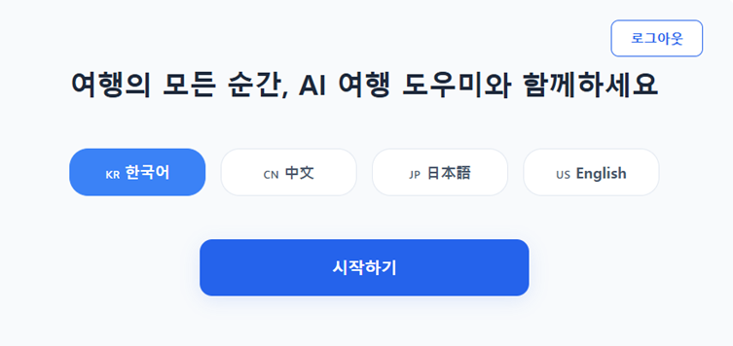
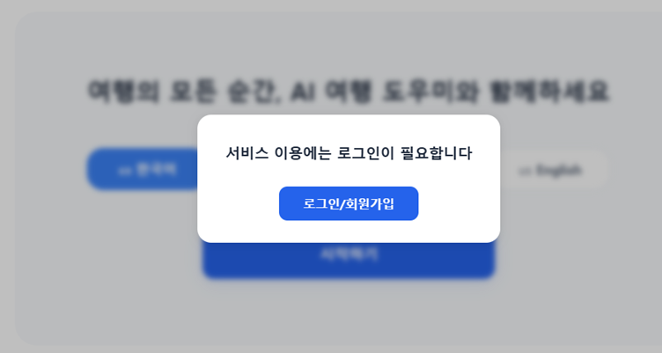
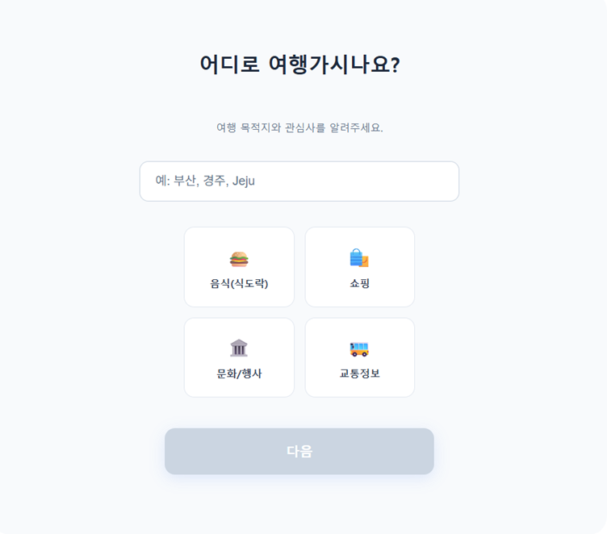

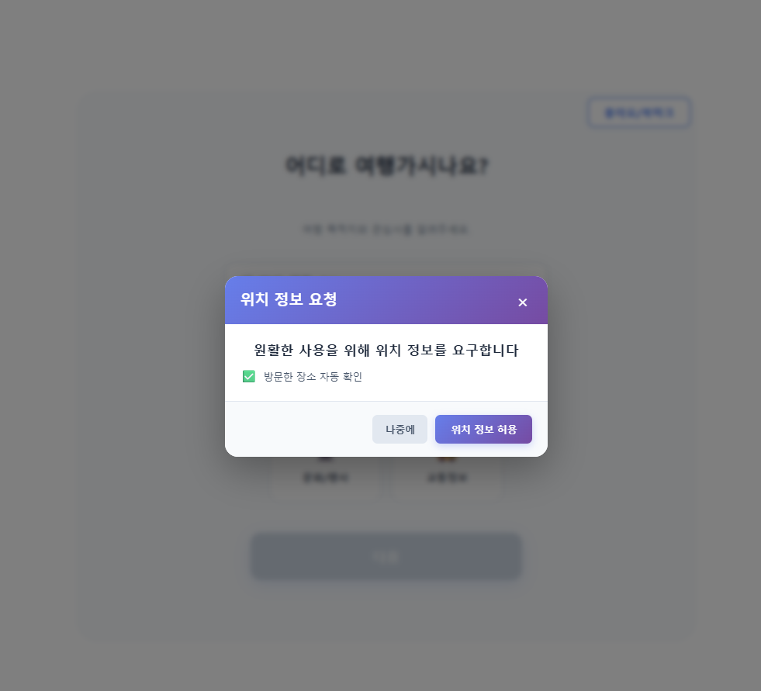
03-1. 시스템 구조 및 데이터 흐름 이해
사용자 시나리오 흐름도
로그인 및 위치 정보 요청
언어/여행 목적지/카테고리 선택
Notes:
사용자가 메인 화면에 진입하면, 시스템이 먼저 로그인 여부를 확인합니다. 본 시스템은 사용자 개개인에 맞춤형 서비스를 제공하기 위해 로그인을 필수로 요구하며, 추가로 사용자의 위치 정보를 수집하여 실제 방문 여부를 확인할 수 있도록 설계되었습니다.
로그인 방식으로는 일반 이메일과 구글 로그인을 지원하며, 사용자가 언어를 선택하면 모든 텍스트가 i18n.js를 통해 자동으로 해당 언어로 교체됩니다.
로그인 후 사용자는 언어, 여행 목적지, 카테고리 등을 선택하고 원하는 위치를 입력한 후 다음 버튼을 누릅니다.

Slide 16
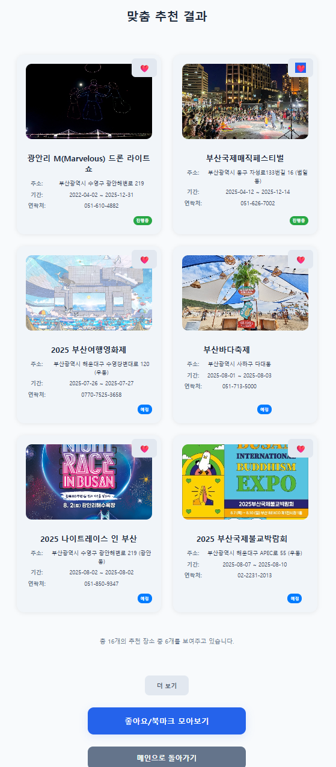
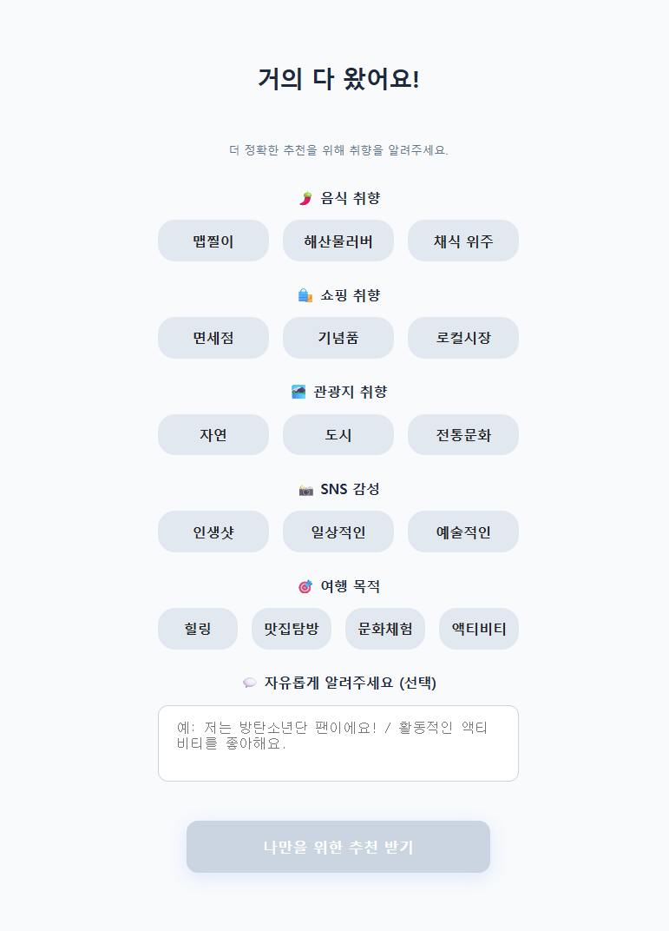
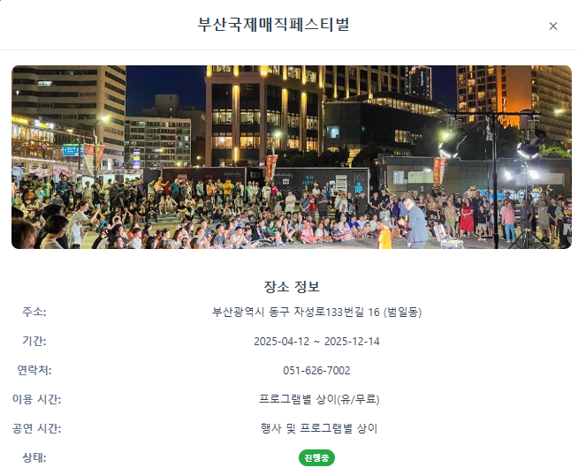
03-1. 시스템 구조 및 데이터 흐름 이해
사용자 시나리오 흐름도
사용자 취향 입력
맞춤 추천 결과
Notes:
사용자의 취향을 반영한 목적지나 행사 추천 서비스이므로, 음식, 쇼핑, 관광지, SNS, 여행 목적 등을 선택할 수 있는 버튼을 제공합니다. 또한 사용자가 특정 목적지나 연예인이 방문했던 장소를 직접 입력할 수 있는 자유 입력란도 마련되어 있어, 더욱 세밀한 검색이 가능합니다.
사용자가 모든 요구사항을 입력하고 "나만을 위한 추천 받기" 버튼을 누르면, 시스템이 먼저 데이터베이스에서 사용자의 목적에 부합하는 장소를 검색합니다. 만족하는 장소가 없을 경우, 한국관광공사 API를 호출하여 해당 지역의 신규 행사 정보를 가져와 추가 검색을 시도합니다. 사용자의 목적에 부합하는 장소를 찾으면, 여러 후보를 보여주고 하트 표시를 통해 북마크를 등록하거나 삭제할 수 있습니다.
사용자가 특정 장소에 대해 더 자세한 정보를 원할 경우, 썸네일을 클릭하여 상세 정보를 조회할 수 있습니다.

Slide 17
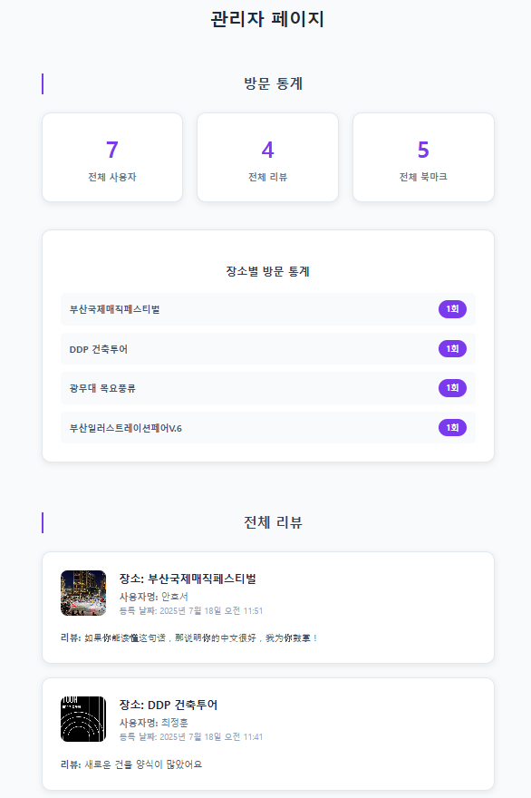
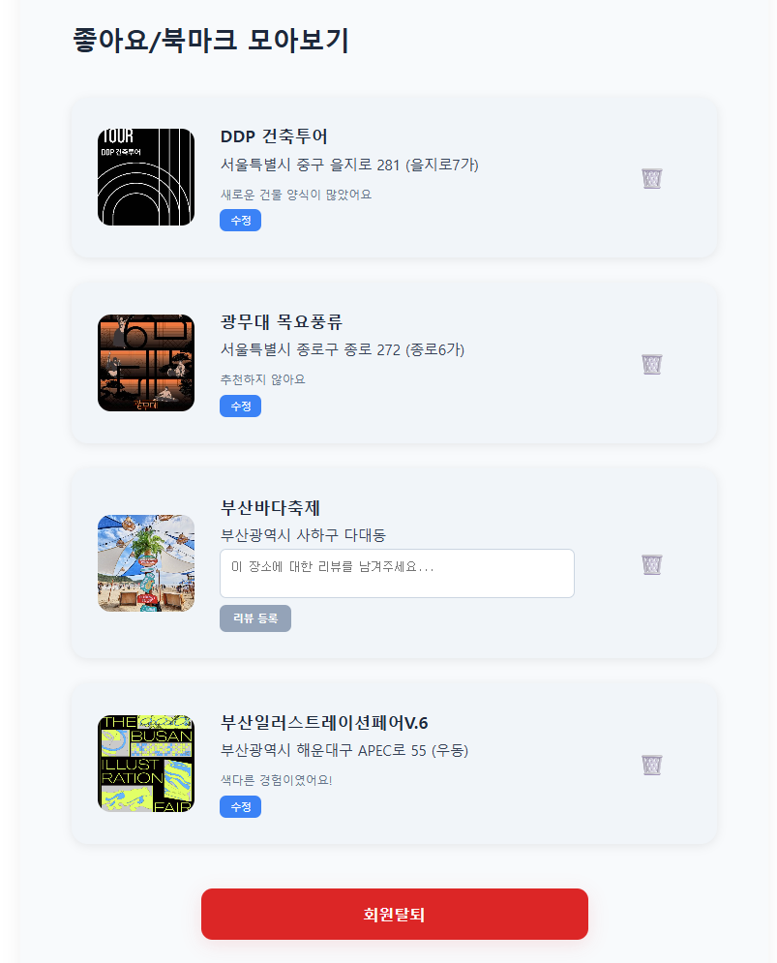
03-1. 시스템 구조 및 데이터 흐름 이해
사용자 시나리오 흐름도
북마크 모아 보기/여행 리뷰 남기기
관리자 페이지
Notes:
"좋아요/북마크 모아보기" 버튼을 통해 사용자는 방문했던 장소나 서비스에 대한 리뷰를 남길 수 있으며, 리뷰 수정도 가능합니다. 무분별한 매크로 현상을 방지하기 위해 한 장소당 한 번만 리뷰를 작성할 수 있도록 제한되어 있습니다. 북마크한 장소가 더 이상 필요하지 않을 경우, 휴지통 버튼을 통해 삭제할 수 있습니다.
관리자 페이지에서는 전체 사용자 수, 리뷰 수, 북마크 수를 확인할 수 있으며, 장소별 방문 통계를 통해 사용자들이 어느 장소를 자주 방문하는지 파악할 수 있습니다. 관리자는 사용자 리뷰를 확인할 수 있지만, 삭제 권한은 없어 사용자 데이터를 보호합니다.

Slide 18
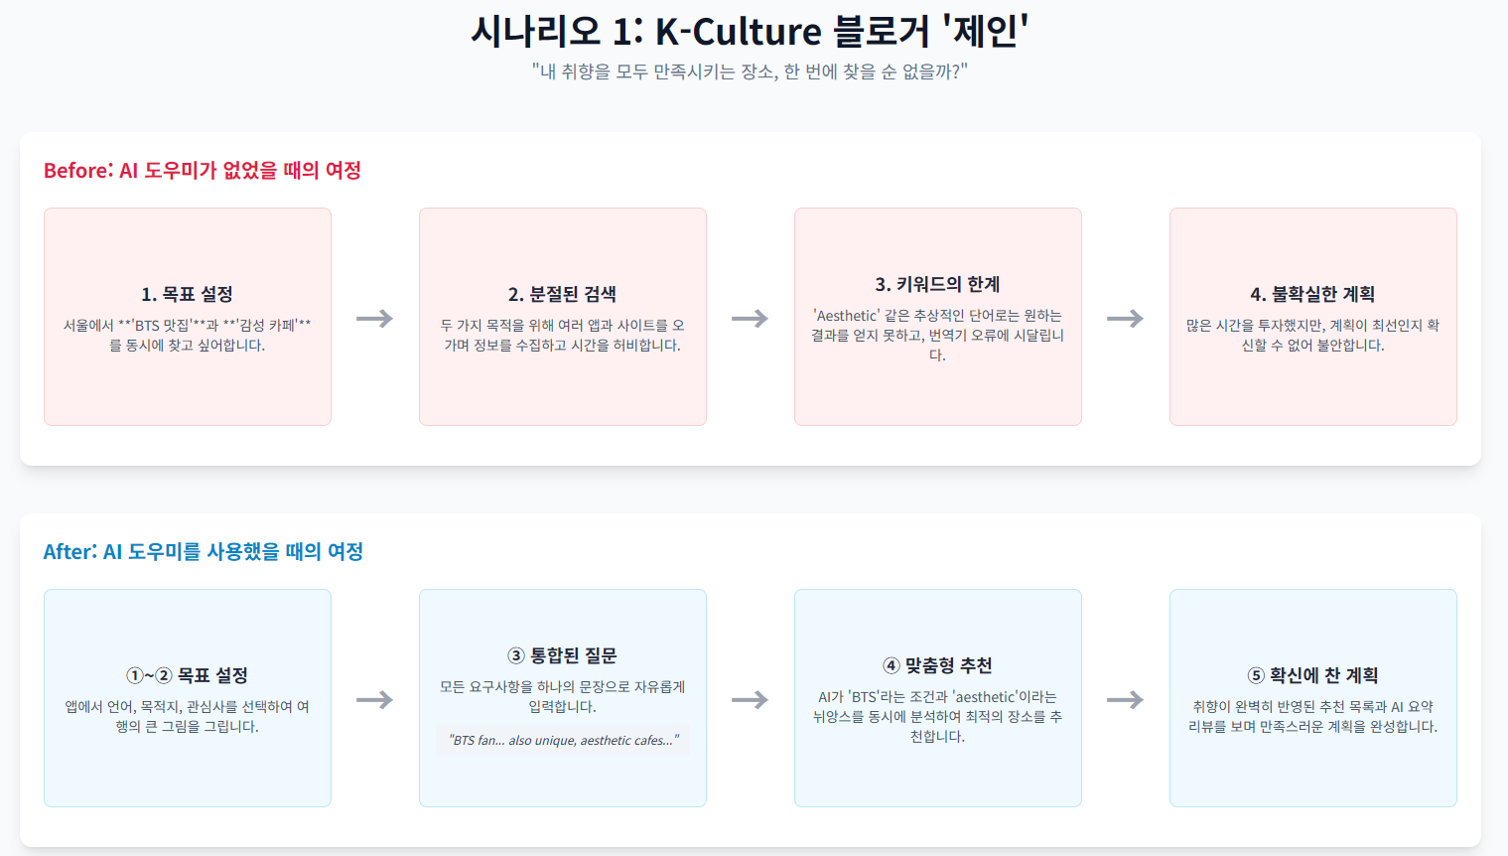
사용자 시나리오 흐름도
Notes:
"첫 번째 시나리오의 주인공은, 특별한 K-Culture 경험을 찾아 서울 여행을 계획하는 미국인 블로거 '제인'입니다. 제인의 목표는 명확합니다. 바로 **'BTS가 갔던 맛집'**과 **'자신의 블로그 감성에 맞는 예쁜 카페'**를 찾는 것입니다.
AI 도우미가 없었을 때, 제인의 여정은 고난의 연속입니다. 먼저, 두 가지 다른 목적을 위해 구글맵, 인스타그램, 팬 커뮤니티 등 여러 앱과 사이트를 오가며 정보를 수집해야 합니다. 'Aesthetic cafe'라는 키워드로는 수백 개의 광고성 포스팅 속에서 길을 잃고, 어색한 번역기로는 한국어 리뷰의 진짜 의미를 알기 힘듭니다. 결국 몇 시간을 허비하고도, 자신의 계획이 최선인지 확신하지 못하는 불안감을 안고 여행을 준비하게 됩니다.
하지만 AI 도우미와 함께하는 여정은 완전히 다릅니다.
제인은 앱을 실행해 언어와 목적지를 설정한 뒤, 자신의 모든 바람을 담아 하나의 문장으로 질문합니다. "BTS 팬인데, 그들이 추천한 맛집과 제 블로그에 올릴 만한 독특하고 예쁜 카페를 찾고 있어요."
바로 이 순간, 저희 AI가 작동합니다. 먼저 'BTS'라는 명확한 조건과 'aesthetic'이라는 추상적인 뉘앙스를 동시에 분석합니다. 그리고 API와 자체 DB를 통해 1차 후보군을 확보한 뒤, 시맨틱 검색으로 제인의 '감성'과 가장 유사한 장소들을 찾아내 최종 추천 목록을 제시합니다.
결과적으로 제인은 자신의 복잡한 취향이 완벽히 반영된 추천 목록과 AI 요약 리뷰를 보며, **'확신'**을 가지고 만족스러운 여행 계획을 완성하게 됩니다. 이것이 저희 서비스가 제공하는 첫 번째 차별점, 즉 키워드의 나열이 아닌 의도의 맥락을 이해하는 것입니다."

Slide 19
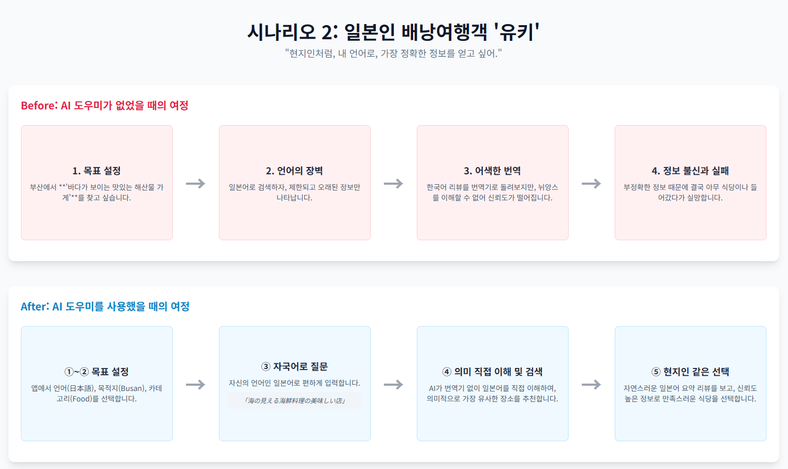
사용자 시나리오 흐름도
Notes:
"두 번째 주인공은 부산을 여행 중인 일본인 배낭여행객 '유키'입니다. 유키의 목표는 **'바다가 보이는 맛있는 해산물 가게'**를 찾아 멋진 점심 식사를 하는 것입니다.
AI 도우미가 없다면, 유키는 가장 먼저 언어의 장벽에 부딪힙니다. 일본어로 검색하면 매우 제한된 정보만 나오고, 한국어 리뷰는 번역기를 돌려도 "차가운 날생선이 시원합니다"처럼 어색하게 번역되어 진짜 맛과 분위기를 짐작할 수 없습니다. 결국 부정확한 정보에 의존하다 실망스러운 경험을 하게 될 확률이 높습니다.
하지만 저희 AI 도우미와 함께라면, 유키는 현지인처럼 여행할 수 있습니다.
유키는 앱에서 자신의 언어인 일본어로 편하게 질문합니다. 「바다가 보이는 맛있는 해산물 가게」 라고 말이죠.
저희 AI는 이 문장을 번역기에 의존하지 않습니다. 다국어 모델이 일본어를 직접 이해하여 '바다 보이는'이라는 뉘앙스와 '해산물'이라는 카테고리를 정확히 파악합니다. 그리고 수많은 한국어 리뷰를 분석하여 "항구 전망", "신선한 해물"과 같은 핵심 내용을 담은 자연스러운 일본어 요약을 제공합니다.
결과적으로 유키는 언어의 장벽 없이, 현지인처럼 정확하고 신뢰도 높은 정보를 바탕으로 만족스러운 식당을 선택하게 됩니다. 이것이 두 번째 차별점, 언어를 번역하는 것이 아닌 의미를 직접 이해하는 것입니다."

Slide 20
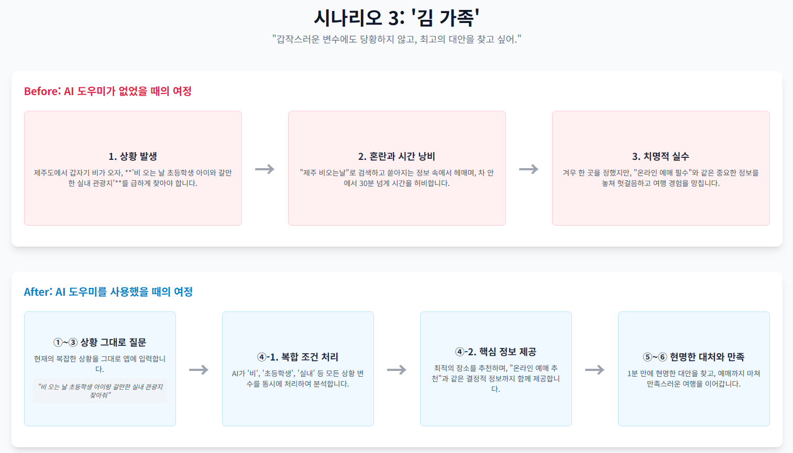
사용자 시나리오 흐름도
Notes:
"마지막 주인공은 어린 자녀와 제주도를 여행하다 갑작스러운 비를 만난 '김씨네 가족'입니다. 이들의 목표는 명확합니다. **'비 오는 날, 초등학생 아이와 함께 갈만한 실내 관광지'**를 지금 당장 찾아야 합니다.
AI 도우미가 없다면, 이 상황은 스트레스 그 자체입니다. 포털사이트에 "제주 비오는날"로 검색하고 쏟아지는 정보 속에서 '초등학생', '실내'라는 조건을 만족하는 곳을 일일이 찾아 헤맵니다. 차 안에서 30분 넘게 스마트폰만 들여다보며 시간을 허비하고, 가족들의 분위기는 나빠집니다. 설상가상으로, 겨우 찾은 장소가 "온라인 예매 필수"라는 중요한 정보를 놓쳐 헛걸음하게 될 수도 있습니다.
하지만 저희 AI 도우미는 위기 상황의 해결사입니다.
김씨네 가족은 현재의 복잡한 상황을 그대로 앱에 입력합니다. "비 오는 날 초등학생 아이랑 갈만한 실내 관광지 찾아줘"
저희 AI는 '비', '초등학생', '실내'라는 모든 상황 변수를 하나의 문장으로 동시에 처리하여 즉시 최적의 대안을 분석합니다. 그리고 단순히 '아쿠아플라넷 제주'를 추천하는 것을 넘어, AI 요약 리뷰를 통해 "주말 및 우천 시에는 관람객이 많으니 온라인 예매를 추천합니다" 라는 결정적인 정보까지 함께 제공합니다.
결과적으로 김 가족은 1분 만에 현명한 대안을 찾고, 예매까지 마쳐 만족스러운 여행을 이어갑니다. 이것이 마지막 차별점, 단순 장소 추천을 넘어 상황에 맞는 최적의 의사결정을 돕는 것입니다.

Slide 21
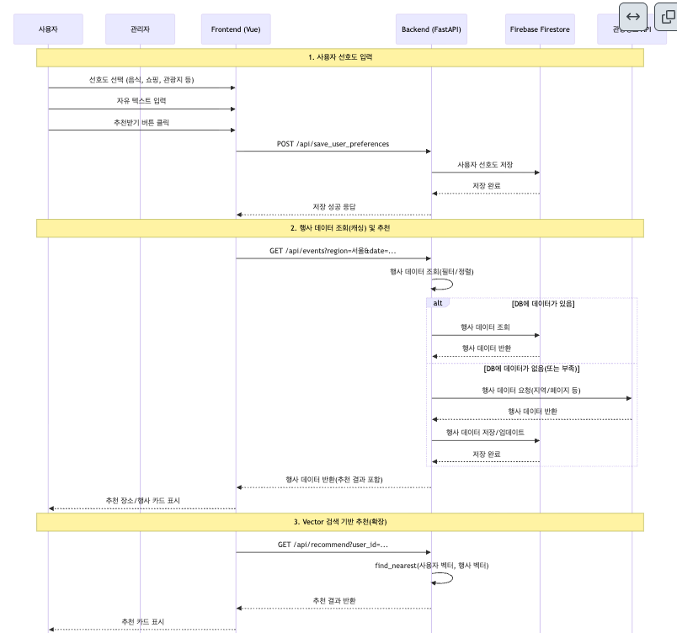
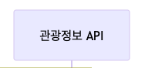
03-1. 시스템 구조 및 데이터 흐름 이해
시퀀스 다이어그램
Notes:
전체 시스템 구성
본 여행 추천 서비스는 6개의 주요 구성 요소로 이루어져 있습니다: 사용자, 관리자, Frontend (Vue.js), Backend (FastAPI), Firebase Firestore, 관광정보 API입니다. 각 구성 요소는 명확한 역할을 담당하며, 사용자의 요청에 따라 체계적으로 데이터를 주고받습니다.
1. 사용자 선호도 입력 프로세스
사용자가 여행 선호도를 설정하는 과정입니다. 사용자가 음식, 쇼핑, 관광지, SNS, 여행 목적 등을 선택하고 자유 텍스트를 입력한 후 "추천받기" 버튼을 클릭하면, Frontend에서 Backend로 POST /api/save_user_preferences 요청을 전송합니다. Backend는 이 선호도 정보를 Firebase Firestore에 저장하여 사용자별 맞춤 추천의 기반 데이터로 활용합니다. 저장이 완료되면 Frontend에 성공 응답을 반환하여 사용자에게 저장 완료를 알립니다.
2. 행사 데이터 조회 및 추천 시스템
이 프로세스는 시스템의 핵심 기능으로, 캐싱 메커니즘을 통해 효율적인 데이터 관리를 구현합니다. Frontend에서 GET /api/events?region=서울&date=... 형태로 지역과 날짜 정보를 포함한 요청을 보내면, Backend는 먼저 Firebase Firestore에서 해당 조건에 맞는 행사 데이터를 조회합니다.
조건부 처리 로직:
데이터가 있는 경우: 저장된 데이터를 즉시 Frontend로 반환하여 빠른 응답을 제공합니다.
데이터가 없거나 부족한 경우: 한국관광공사 API에 직접 요청하여 최신 행사 정보를 가져옵니다. 수집된 데이터는 Firebase Firestore에 저장/업데이트하여 다음 요청 시 캐싱 효과를 제공합니다. 이러한 이중 검색 시스템을 통해 사용자는 항상 최신 정보를 받으면서도 빠른 응답 속도를 경험할 수 있습니다.
3. 벡터 검색 기반 추천 시스템 (확장 기능)
고도화된 추천 시스템으로, 사용자의 선호도를 벡터화하여 가장 유사한 행사나 장소를 찾는 기능입니다. Frontend에서 GET /api/recommend?user_id=... 요청을 보내면, Backend는 find_nearest(사용자 벡터, 행사 벡터) 알고리즘을 실행하여 사용자와 가장 유사한 콘텐츠를 찾습니다. 이 시스템은 단순한 키워드 매칭을 넘어서 의미적 유사성을 기반으로 한 정확한 추천을 제공합니다.

Slide 22
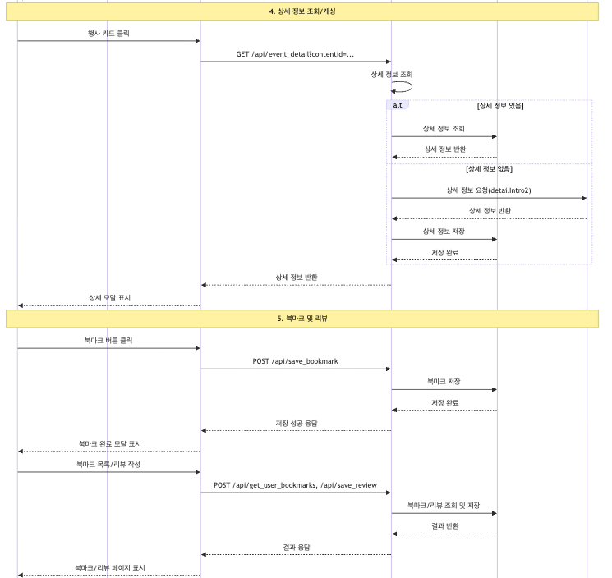
03-1. 시스템 구조 및 데이터 흐름 이해
시퀀스 다이어그램
Notes:
4. 상세 정보 조회 및 캐싱 시스템
사용자가 특정 행사 카드를 클릭했을 때 작동하는 상세 정보 제공 시스템입니다. Frontend에서 GET /api/event_detail?contentid=... 요청을 보내면, Backend는 먼저 Firebase Firestore에서 해당 콘텐츠의 상세 정보를 조회합니다.
조건부 처리:
상세 정보가 있는 경우: 저장된 정보를 즉시 반환합니다.
상세 정보가 없는 경우: 한국관광공사 API의 detailIntro2 엔드포인트를 호출하여 상세 정보를 가져온 후, Firebase Firestore에 저장하여 재사용성을 높입니다.'
이를 통해 사용자는 항상 완전한 정보를 받으면서도 시스템은 효율적으로 API 호출을 관리할 수 있습니다.
5. 북마크 및 리뷰 관리 시스템
사용자의 개인화된 경험을 위한 핵심 기능입니다. 사용자가 북마크 버튼을 클릭하면 Frontend에서 POST /api/save_bookmark 요청을 보내고, Backend는 Firebase Firestore에 북마크 정보를 저장합니다.
북마크 목록 조회 및 리뷰 작성 시에는 POST /api/get_user_bookmarks와 POST /api/save_review 요청을 통해 사용자의 개인 데이터를 관리합니다. 이 시스템은 사용자가 방문한 장소에 대한 개인적인 기록과 평가를 체계적으로 관리할 수 있도록 지원합니다.

Slide 23
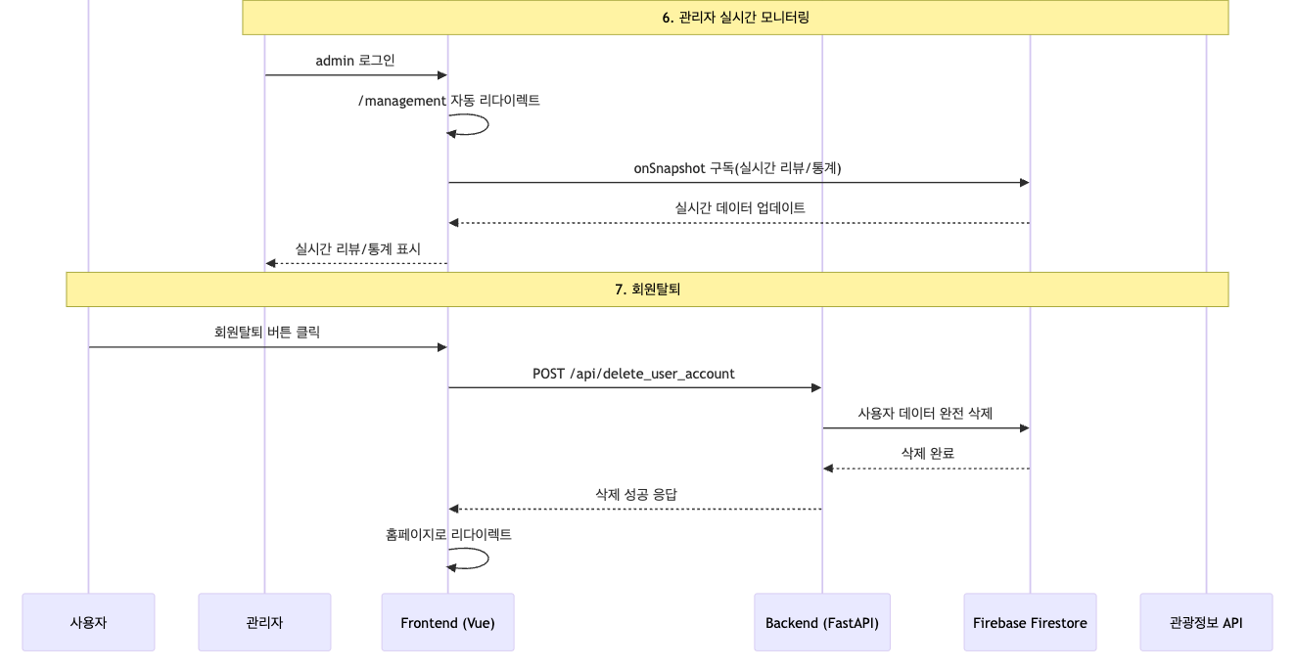
03-1. 시스템 구조 및 데이터 흐름 이해
시퀀스 다이어그램
Notes:
6. 관리자 실시간 모니터링 시스템
관리자 전용 기능으로, 시스템 전체의 상태를 실시간으로 모니터링할 수 있습니다. 관리자 계정으로 로그인하면 자동으로 /management 경로로 리다이렉트되며, Frontend는 Firebase Firestore에 onSnapshot 구독을 설정하여 실시간 데이터 업데이트를 받습니다.
이를 통해 관리자는 사용자 활동, 리뷰 작성 현황, 시스템 통계 등을 실시간으로 확인할 수 있어, 서비스 품질 관리와 사용자 경험 개선에 필요한 인사이트를 얻을 수 있습니다.
7. 회원탈퇴 및 데이터 정리 시스템
사용자 개인정보 보호를 위한 중요한 기능입니다. 사용자가 회원탈퇴 버튼을 클릭하면 Frontend에서 POST /api/delete_user_account 요청을 보내고, Backend는 Firebase Firestore에서 해당 사용자의 모든 데이터를 완전히 삭제합니다.
이는 사용자의 개인정보 보호권을 보장하며, GDPR 및 개인정보보호법을 준수하는 시스템 설계를 반영합니다.

Slide 24
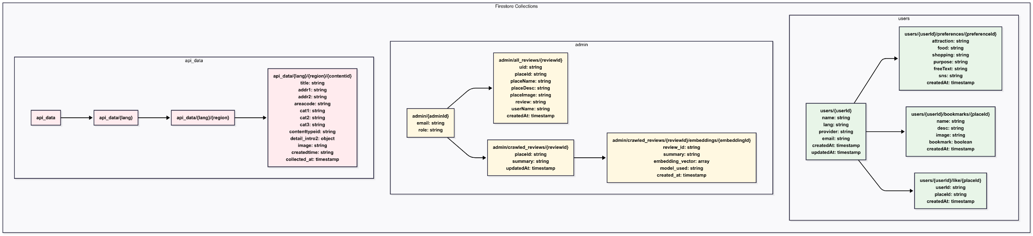
03-1. 시스템 구조 및 데이터 흐름 이해
DB 구조
Notes:
저희 프로젝트에서 사용할 Firestore 데이터베이스 구조에 대해 설명드리겠습니다.
저희 DB는 총 세 가지 주요 컬렉션으로 구성되어 있습니다: 1) api_data, 2) admin, 3) users 입니다.

Slide 25

03-1. 시스템 구조 및 데이터 흐름 이해
DB 구조
Notes:
[(API 데이터)]
먼저, API 데이터를 통한 장소 기본 정보 구성입니다.
이 컬렉션은 한국관광공사 TourAPI에서 관광지/음식점/ 다양한 행사 데이터를 수집한 장소 정보를 저장하는 공간입니다.
데이터는 언어(lang) / 지역(region) / 콘텐츠 ID(contentId) 경로로 세분화되어 저장됩니다. 이 데이터는 리뷰 수집과 사용자 추천의 기초 장소 데이터로 활용됩니다.

Slide 26
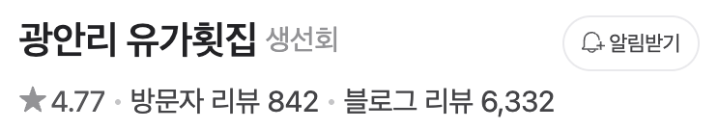
03-1. 시스템 구조 및 데이터 흐름 이해
DB 구조
Notes:
이 컬렉션은 관리자 기능과 리뷰 데이터 관리를 위한 저장소입니다. 크게 세 가지 서브 경로로 구성되어 있습니다.
첫 번째는 admin/{adminId}로, 관리자의 이메일과 역할(role) 정보를 저장하는 경로입니다.
두 번째는 admin/all_reviews/{reviewId}입니다. 이곳은 관리자가 직접 입력하거나 검수한 리뷰 데이터를 저장합니다. 주로 신뢰성이 높은 수동 입력 리뷰가 들어가는 공간입니다.
세 번째는 admin/crawled_reviews/{reviewId}입니다. 여기에는 크롤링을 통해 수집된 리뷰들이 저장되며, 리뷰는 요약 모델을 통해 최종 요약문으로 가공되어 저장됩니다.
또한, 이 리뷰 문서의 하위에는 /embeddings/{embeddingId} 경로가 있어, 해당 요약문에 대한 임베딩 벡터 정보를 함께 저장합니다. 임베딩 정보에는 요약문, 벡터값, 사용 모델, 생성 시간이 포함됩니다.
이러한 임베딩 구조를 통해, → 의미 기반 검색(semantic search) 이 가능해지고, → 사용자가 입력한 문장과 의미적으로 유사한 장소를 찾아 → 정확한 추천이 가능해집니다.

Slide 27
03-1. 시스템 구조 및 데이터 흐름 이해
DB 구조
Notes:
마지막으로 Users 컬렉션입니다. 사용자 정보를 저장하고, 사용자 맞춤 추천을 위한 취향 데이터를 포함합니다.
이 데이터는 추천 시스템이 사용자의 취향을 학습하고, 더욱 정교한 개인 맞춤 추천을 제공하는 데 활용됩니다.
저희는 공공 API, 실제 사용자 리뷰, 그리고 개인화된 사용자 데이터를 유기적으로 결합하여, 외국인 자유여행객을 위한 지능적인 AI 여행 비서를 구현할 것입니다.

Slide 28
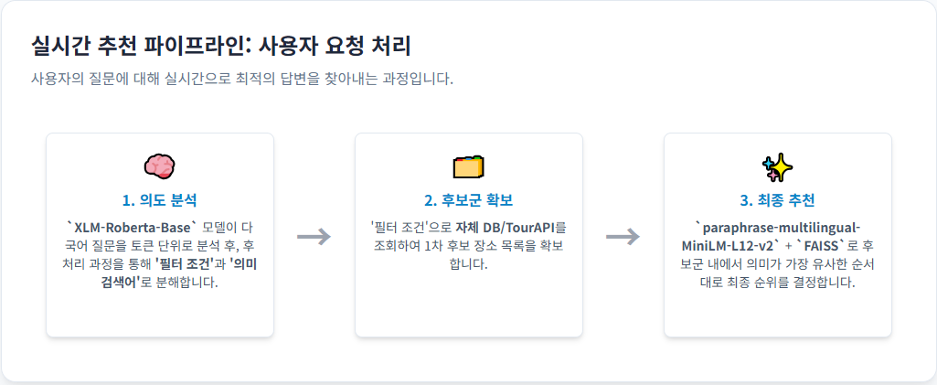
03-2. 핵심 AI 기술 및 구현 상세
핵심기술 파이프라인
Notes:
지금부터 저희 AI 여행 도우미의 핵심 기술 파이프라인에 대해 설명드리겠습니다. 첫 번째는 사용자의 질문에 실시간으로 응답하는 '추천 파이프라인'입니다. 이 과정은 크게 세 단계로 이루어집니다.
첫 번째 단계는 '의도 분석'입니다.
사용자가 "부산에서 주차되는 바다 보이는 해산물 맛집"과 같이 복잡한 문장을 다국어로 질문하면, 저희는 100개 이상의 언어를 학습한 XLM-Roberta-Base 모델을 사용합니다. 이 모델은 단순히 키워드를 뽑는 것을 넘어, 문장의 구조와 의미를 깊이 있게 분석합니다.
그리고 중요한 것은, 분석 결과를 두 가지 종류로 분리한다는 점입니다. 하나는 '부산', '주차'와 같이 명확하게 필터링해야 할 '필터 조건'입니다. 다른 하나는 '바다 보이는 맛집'처럼 사용자의 주관적인 취향과 뉘앙스가 담긴 '의미 검색어'입니다. 이처럼 사용자의 요청을 구조와 의미로 분해하는 것이 모든 과정의 시작입니다.
두 번째 단계는 '후보군 확보'입니다. 1단계에서 추출한 '필터 조건'을 가지고, 저희는 먼저 자체적으로 구축한 데이터베이스를 검색합니다. 만약 정보가 부족할 경우, 신뢰도 높은 한국관광공사 TourAPI를 호출하여 결과를 보강합니다. 이 과정을 통해, 저희는 수십만 개의 장소 중에서 사용자의 명시적인 조건을 만족하는 후보 장소 목록을 매우 빠르게 확보합니다.
마지막 세 번째 단계는 '최종 추천'입니다.
바로 이 단계에서 시맨틱 검색 기술이 사용됩니다. 1단계에서 따로 분리해 두었던 '의미 검색어', 즉 "바다 보이는 맛집"이라는 문장을 paraphrase-multilingual-MiniLM-L12-v2라는 다국어 임베딩 모델을 사용해 '의미 벡터'로 변환합니다. 그리고 FAISS라는 초고속 벡터 검색 라이브러리를 통해, 2단계에서 찾은 1후보군 중에서 이 '의미 벡터'와 가장 유사한 순서대로 최종 순위를 결정합니다.
이러한 3단계 파이프라인을 통해, 저희 시스템은 사용자의 명확한 조건은 반드시 지키면서도, 주관적인 취향까지 만족시키는 가장 정교한 추천 결과를 제공할 수 있습니다."

Slide 29
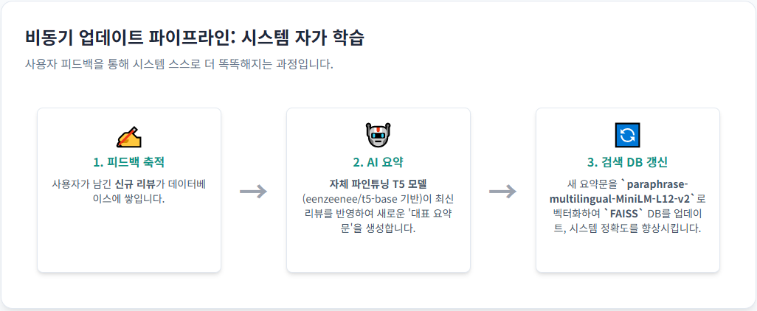
03-2. 핵심 AI 기술 및 구현 상세
핵심기술 파이프라인
Notes:
"다음은 저희 시스템을 단순한 검색 엔진이 아닌, 살아있는 유기체로 만들어주는 '비동기 업데이트 파이프라인'입니다. 이 파이프라인은 실시간 성능에 영향을 주지 않으면서, 백그라운드에서 시스템 스스로를 더 똑똑하게 만듭니다.
첫 번째 단계는 '피드백 축적'입니다.
사용자가 저희 앱을 통해 여행하고 새로운 리뷰를 남기면, 이 소중한 피드백은 데이터베이스에 차곡차곡 쌓이게 됩니다.
두 번째 단계는 'AI 요약'입니다.
특정 장소에 대해 새로운 리뷰가 일정량 이상 쌓이면, 저희의 자동화된 시스템이 작동을 시작합니다. 저희는 여러 공개 모델을 테스트한 결과, 복합적인 문장 처리와 감성 뉘앙스 반영에 한계가 있음을 확인했습니다. 그래서 eenzeenee/t5-base 모델을 기반으로, 저희 서비스의 리뷰 데이터에 맞게 자체 파인튜닝한 요약 모델을 사용합니다. 이 모델은 기존 요약문에 최신 리뷰 내용을 모두 반영하여, 그 장소의 특징을 가장 잘 나타내는 새로운 '대표 요약문'을 생성합니다.
마지막 세 번째 단계는 '검색 DB 갱신'입니다.
새롭게 생성된 이 '대표 요약문'을, 실시간 추천 파이프라인에서 사용하는 것과 동일한 paraphrase-multilingual-MiniLM-L12-v2 모델을 사용해 새로운 '의미 벡터'로 변환합니다. 그리고 이 새로운 벡터를 FAISS 데이터베이스의 기존 벡터와 교체합니다.
이 과정을 통해, 저희 AI 여행 도우미는 사용자의 최신 경험을 끊임없이 학습하고, 다음 사용자에게는 더 정확하고 풍부한 정보를 제공하게 됩니다.

Slide 30
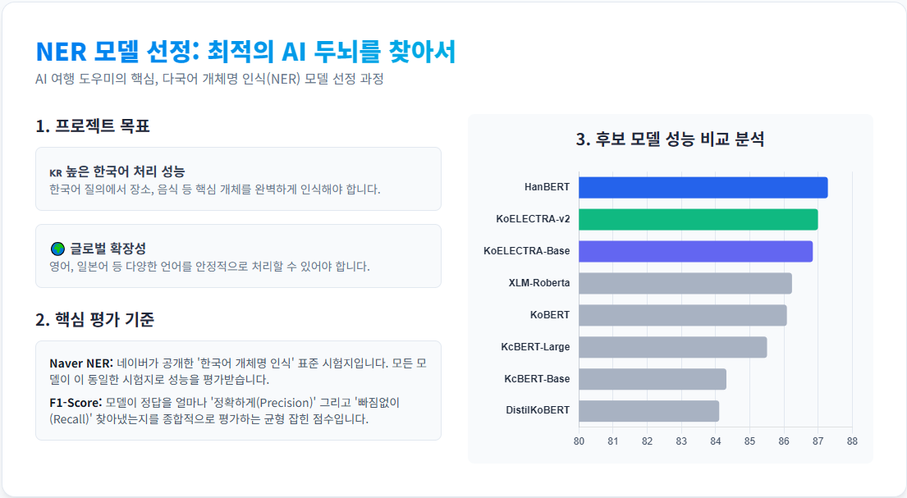
개체명 인식(NER) 모델
Notes:
지금부터 저희 AI 여행 도우미의 핵심 기술 중 하나인, 다국어 개체명 인식, 즉 NER 모델의 선정 과정에 대해 발표하겠습니다.
저희의 목표는 명확합니다. 첫째, 주 사용자의 언어인 한국어 질의를 완벽하게 이해하는 높은 성능, 그리고 둘째, 향후 글로벌 서비스를 위한 안정적인 다국어 확장성을 확보하는 것입니다.
이 목표를 달성하기 위해, 저희는 모델의 성능을 객관적으로 평가할 기준이 필요했습니다. 핵심 평가 기준으로는 **'Naver NER F1-Score'**를 사용했습니다. 간단히 말씀드리면, 'Naver NER'은 네이버가 만든 한국어 개체명 인식 표준 시험지이며, 'F1-Score'는 모델이 이 시험지를 얼마나 정확하고 빠짐없이 풀었는지를 나타내는 종합 점수입니다.
오른쪽 차트는 주요 BERT 기반 모델들의 F1-Score를 시각화한 것입니다. 보시다시피 여러 모델들이 경쟁력 있는 성능을 보여주고 있습니다. 저희는 이 중에서 가장 높은 점수를 기록한 상위 3개 모델을 최종 후보군으로 압축했습니다."

Slide 31
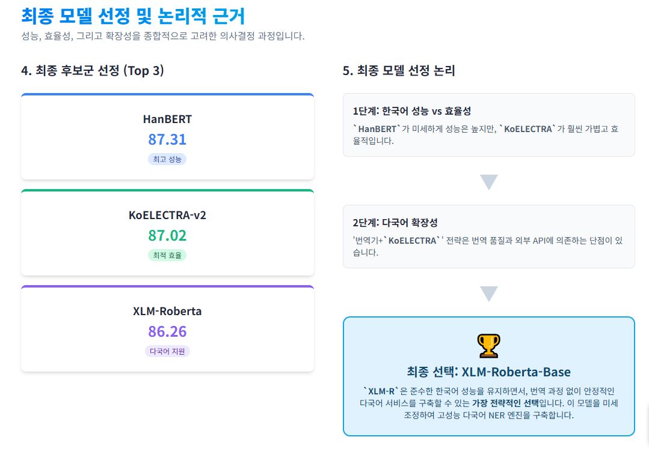
개체명 인식(NER) 모델
Notes:
상위 3개 후보는 HanBERT, KoELECTRA-v2, 그리고 **XLM-Roberta**입니다. HanBERT는 한국어 NER 성능이 가장 높았고, KoELECTRA는 성능과 운영 효율성의 균형이 가장 뛰어났으며, XLM-Roberta는 네이티브 다국어 지원이라는 독보적인 특징을 가지고 있습니다.
저희의 최종 결정 과정은 두 단계로 이루어졌습니다.
첫 번째 단계는 '한국어 성능과 효율성' 비교입니다. HanBERT가 F1-Score에서 미세하게 앞섰지만, 모델의 용량, 즉 실제 운영 시의 속도와 비용 측면에서는 그보다 훨씬 가벼운 KoELECTRA가 더 합리적인 선택이 될 수 있다는 결론을 내렸습니다.
두 번째 단계는 '다국어 확장성' 비교입니다. 여기서 우리는 두 가지 전략을 고민했습니다. 첫 번째는 '번역기 API와 KoELECTRA를 조합'하는 방식이고, 두 번째는 '단일 다국어 모델인 XLM-Roberta를 사용하는' 방식입니다. 분석 결과, 번역기를 사용하는 전략은 번역 품질과 외부 API의 안정성, 그리고 비용 문제에 시스템 전체가 의존하게 되는 명확한 단점이 있었습니다.
따라서 저희는 최종적으로 XLM-Roberta-Base 모델을 선택했습니다.
XLM-R은 준수한 한국어 성능을 유지하면서도, 번역 과정 없이 안정적이고 확장성 있는 글로벌 서비스를 구축할 수 있는 가장 전략적인 선택이기 때문입니다. 저희는 이 모델을 서비스 데이터로 미세 조정하여, 어떤 언어로 요청이 들어오든 일관된 품질로 개체를 분석하는 고성능 다국어 NER 엔진을 구축할 것입니다. 저희의 파인튜닝 목표는 명확합니다. 1차적으로는 F1-Score 80점을 달성하여 안정적인 기반을 마련하고, 2차적으로는 83점 이상을 목표로 하여 모델을 지속적으로 고도화할 계획입니다.

Slide 32
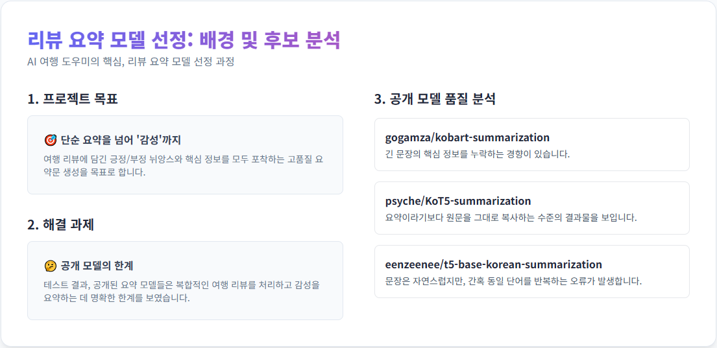
03-2. 핵심 AI 기술 및 구현 상세
리뷰 요약
Notes:
지금부터 저희 AI 여행 도우미의 핵심 기능 중 하나인, AI 리뷰 요약 모델의 선정 과정과 그 결과에 대해 발표하겠습니다.
저희의 목표는 명확했습니다. 단순히 리뷰 내용을 줄이는 것을 넘어, 그 안에 담긴 사용자의 긍정, 부정 뉘앙스와 핵심 정보까지 모두 포착하는 고품질의 요약문을 생성하는 것이었습니다.
하지만 이 목표를 달성하는 과정에서, 저희는 공개된 요약 모델들이 명확한 한계를 가지고 있음을 발견했습니다.
슬라이드 우측의 질적 분석 내용을 보시면, gogamza/kobart 모델은 긴 문장의 핵심 정보를 놓치는 경향이 있었고, psyche/KoT5 모델은 요약이라기보다 원문을 그대로 복사하는 수준의 낮은 품질을 보였습니다. eenzeenee/t5-base 모델은 문장은 자연스러웠지만, 간혹 같은 단어를 반복하는 오류가 발생했습니다.
이러한 분석을 통해, 저희는 실서비스에 바로 적용할 수 있는 고품질의 요약문을 생성하기 위해서는 공개 모델의 한계를 극복할 새로운 접근법이 필요하다는 결론에 도달했습니다."

Slide 33
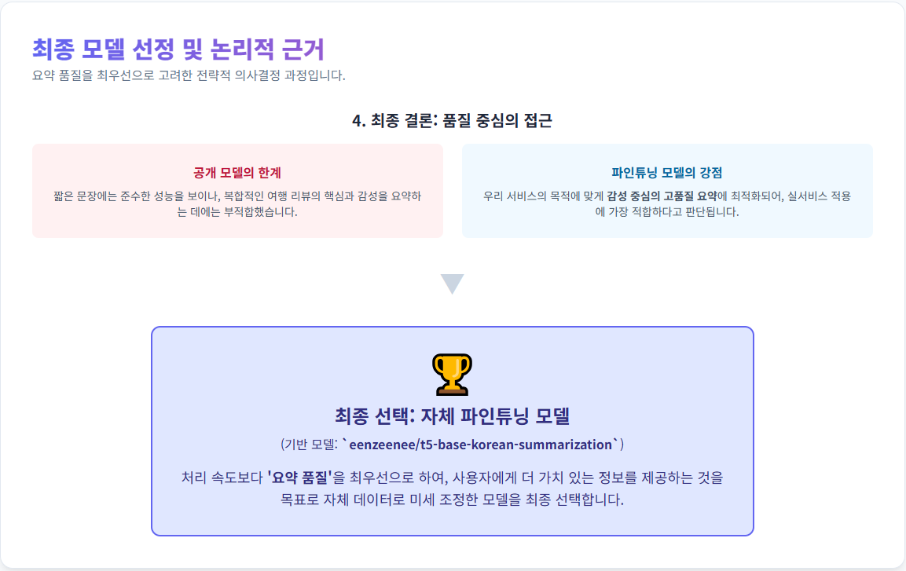
03-2. 핵심 AI 기술 및 구현 상세
리뷰 요약
Notes:
앞서 보신 공개 모델들의 한계를 극복하기 위해, 저희는 eenzeenee/t5-base-korean-summarization 모델을 기반으로, 저희 서비스의 실제 리뷰 데이터에 맞게 직접 파인튜닝하는 방식을 선택했습니다.
슬라이드 상단의 품질 비교 표에서 보시다시피, 자체 파인튜닝 모델은 공개 모델들이 놓쳤던 핵심 정보와 감성 뉘앙스를 가장 정확하게 반영하는 뛰어난 성능을 보여주었습니다.
물론, 처리 속도 면에서는 가장 느리다는 단점이 있습니다. 하지만 저희는 두 가지 전략을 비교했을 때, 사용자에게 더 큰 가치를 제공하는 것은 속도가 아닌 **'요약의 품질'**이라고 판단했습니다. 부정확하고 의미 없는 요약을 빠르게 보여주는 것보다, 조금 더 시간이 걸리더라도 사용자의 의사결정에 실질적인 도움을 주는 정확한 정보를 제공하는 것이 저희 서비스의 핵심 철학이기 때문입니다.
따라서 저희는 최종적으로, 속도보다 품질을 우선하여, 사용자에게 가장 가치 있는 정보를 제공할 수 있는 자체 파인튜닝 모델을 저희 AI 여행 도우미의 리뷰 요약 엔진으로 최종 선정했습니다.

Slide 34
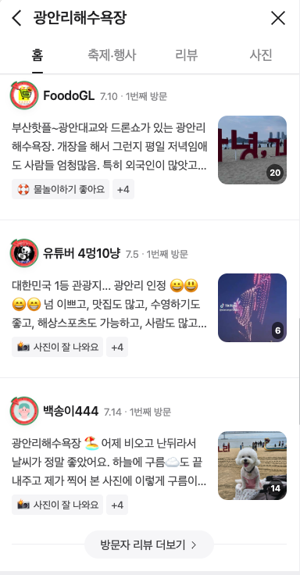
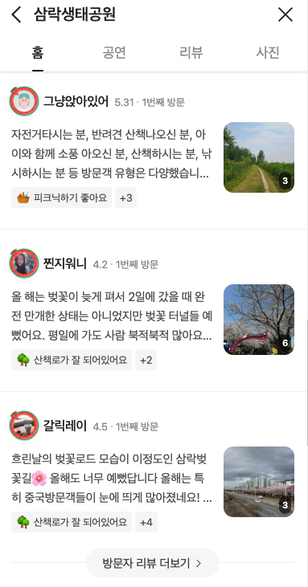
03-2. 핵심 AI 기술 및 구현 상세
리뷰 요약
[ 리뷰 A ] "야경은 환상적이고 사진 찍기 좋아요."
[ 리뷰 B ] "밤에 가면 조명이 예뻐요."
[ 리뷰 C ] "뷰가 좋아요. 인생샷 건짐!"
↓↓↓
[ 입력(Input) ]
"야경은 환상적이고 사진 찍기 좋아요. 밤에 가면 조명이 예뻐요. 뷰가 좋아요. 인생샷 건짐!"
[ 출력(Output) ]
"야경과 뷰가 아름다워 사진 명소로 적합하다는 긍정적인 평가입니다."
Notes:
리뷰 요약 모델을 위한 학습 데이터는 사용자 리뷰와 블로그 리뷰 데이터를 크롤링하여 구성할 예정입니다.
1차 수집에서는 다양성을 확보하기 위해, 한 장소당 20개 정도의 리뷰를 수집하고, 이 리뷰들을 하나의 문단처럼 연결한 뒤, 요약 모델이 학습할 수 있도록 입력-출력 쌍 형태로 구성할 계획입니다.
예를 들어, “야경이 멋져요.” “사진 찍기 좋아요.” “밤에 조명이 예뻐요.” 와 같은 리뷰를 수집한 뒤,
→ 입력(Input): “야경이 멋져요. 사진 찍기 좋아요. 밤에 조명이 예뻐요.” → 출력(Output): “야경과 조명이 아름다워 사진 명소로 적합하다는 긍정적인 평가입니다.”
이런 식으로 리뷰와 요약을 짝지어 학습 데이터를 구성하게 됩니다.
입력-출력 쌍을 최소 2000개 이상 구축한 뒤,이를 바탕으로 요약 모델을 파인튜닝할 예정입니다. 또한, 향후에는 리뷰 수량에 따른 요약 품질 차이도 비교 실험을 통해 검증해볼 계획입니다. 이 과정을 통해 최적의 리뷰 수 기준을 설정하는 것이 목표입니다.

Slide 35
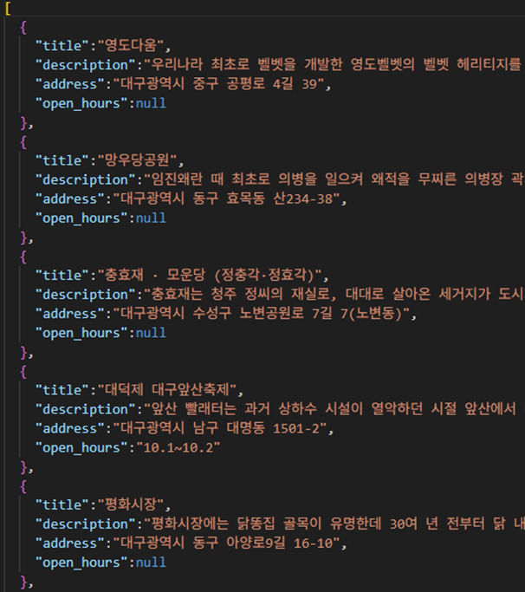
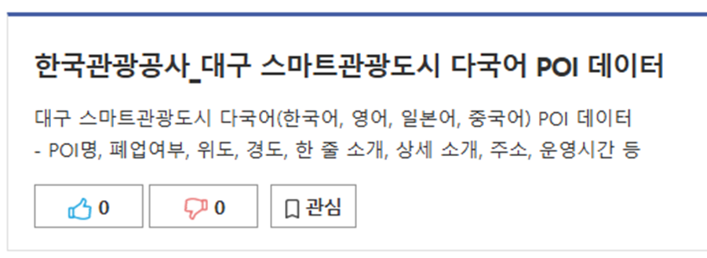
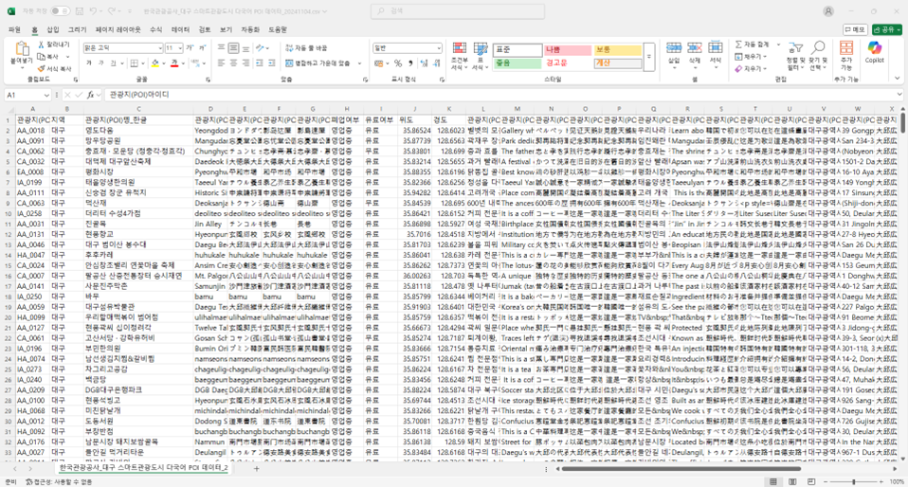
03-2. 핵심 AI 기술 및 구현 상세
시맨틱 검색
관광지명, 상세소개,
주소, 운영시간
daegu_poi_data.json
한국관광공사_대구 스마트관광도시 다국어 POI 데이터_20241104.csv
Notes:
앞서 보신 공개 모델들의 한계를 극복하기 위해, 저희는 eenzeenee/t5-base-korean-summarization 모델을 기반으로, 저희 서비스의 실제 리뷰 데이터에 맞게 직접 파인튜닝하는 방식을 선택했습니다.
슬라이드 상단의 품질 비교 표에서 보시다시피, 자체 파인튜닝 모델은 공개 모델들이 놓쳤던 핵심 정보와 감성 뉘앙스를 가장 정확하게 반영하는 뛰어난 성능을 보여주었습니다.
물론, 처리 속도 면에서는 가장 느리다는 단점이 있습니다. 하지만 저희는 두 가지 전략을 비교했을 때, 사용자에게 더 큰 가치를 제공하는 것은 속도가 아닌 **'요약의 품질'**이라고 판단했습니다. 부정확하고 의미 없는 요약을 빠르게 보여주는 것보다, 조금 더 시간이 걸리더라도 사용자의 의사결정에 실질적인 도움을 주는 정확한 정보를 제공하는 것이 저희 서비스의 핵심 철학이기 때문입니다.
따라서 저희는 최종적으로, 속도보다 품질을 우선하여, 사용자에게 가장 가치 있는 정보를 제공할 수 있는 자체 파인튜닝 모델을 저희 AI 여행 도우미의 리뷰 요약 엔진으로 최종 선정했습니다.

Slide 36
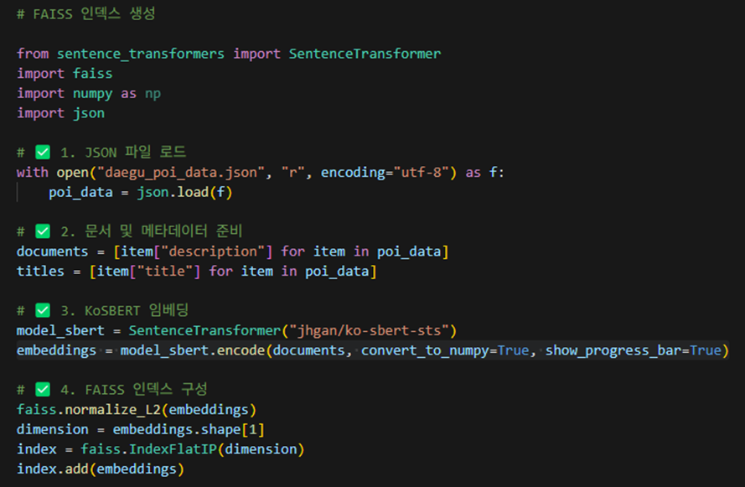
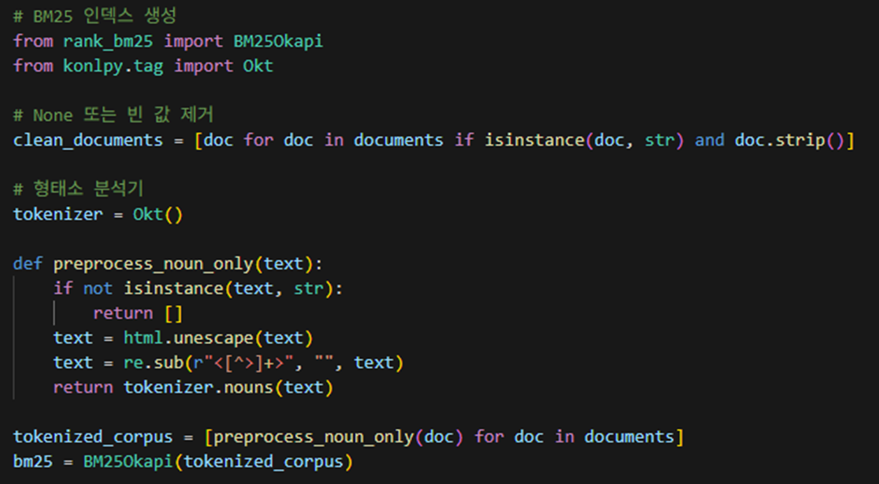
03-2. 핵심 AI 기술 및 구현 상세
시맨틱 검색
KoSBERT 임베딩 + FAISS 인덱스 생성
BM25 인덱스 생성
Notes:
앞서 보신 공개 모델들의 한계를 극복하기 위해, 저희는 eenzeenee/t5-base-korean-summarization 모델을 기반으로, 저희 서비스의 실제 리뷰 데이터에 맞게 직접 파인튜닝하는 방식을 선택했습니다.
슬라이드 상단의 품질 비교 표에서 보시다시피, 자체 파인튜닝 모델은 공개 모델들이 놓쳤던 핵심 정보와 감성 뉘앙스를 가장 정확하게 반영하는 뛰어난 성능을 보여주었습니다.
물론, 처리 속도 면에서는 가장 느리다는 단점이 있습니다. 하지만 저희는 두 가지 전략을 비교했을 때, 사용자에게 더 큰 가치를 제공하는 것은 속도가 아닌 **'요약의 품질'**이라고 판단했습니다. 부정확하고 의미 없는 요약을 빠르게 보여주는 것보다, 조금 더 시간이 걸리더라도 사용자의 의사결정에 실질적인 도움을 주는 정확한 정보를 제공하는 것이 저희 서비스의 핵심 철학이기 때문입니다.
따라서 저희는 최종적으로, 속도보다 품질을 우선하여, 사용자에게 가장 가치 있는 정보를 제공할 수 있는 자체 파인튜닝 모델을 저희 AI 여행 도우미의 리뷰 요약 엔진으로 최종 선정했습니다.

Slide 37
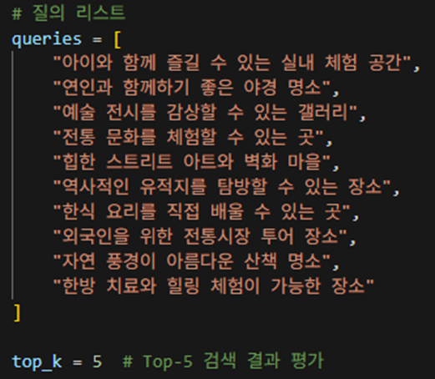
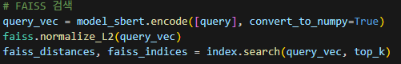
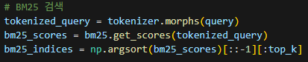
03-2. 핵심 AI 기술 및 구현 상세
시맨틱 검색
FAISS 인덱스 기반 검색
임의로 생성한 10가지 쿼리
Top5 검색
BM25 인덱스 기반 검색
Notes:
앞서 보신 공개 모델들의 한계를 극복하기 위해, 저희는 eenzeenee/t5-base-korean-summarization 모델을 기반으로, 저희 서비스의 실제 리뷰 데이터에 맞게 직접 파인튜닝하는 방식을 선택했습니다.
슬라이드 상단의 품질 비교 표에서 보시다시피, 자체 파인튜닝 모델은 공개 모델들이 놓쳤던 핵심 정보와 감성 뉘앙스를 가장 정확하게 반영하는 뛰어난 성능을 보여주었습니다.
물론, 처리 속도 면에서는 가장 느리다는 단점이 있습니다. 하지만 저희는 두 가지 전략을 비교했을 때, 사용자에게 더 큰 가치를 제공하는 것은 속도가 아닌 **'요약의 품질'**이라고 판단했습니다. 부정확하고 의미 없는 요약을 빠르게 보여주는 것보다, 조금 더 시간이 걸리더라도 사용자의 의사결정에 실질적인 도움을 주는 정확한 정보를 제공하는 것이 저희 서비스의 핵심 철학이기 때문입니다.
따라서 저희는 최종적으로, 속도보다 품질을 우선하여, 사용자에게 가장 가치 있는 정보를 제공할 수 있는 자체 파인튜닝 모델을 저희 AI 여행 도우미의 리뷰 요약 엔진으로 최종 선정했습니다.

Slide 38
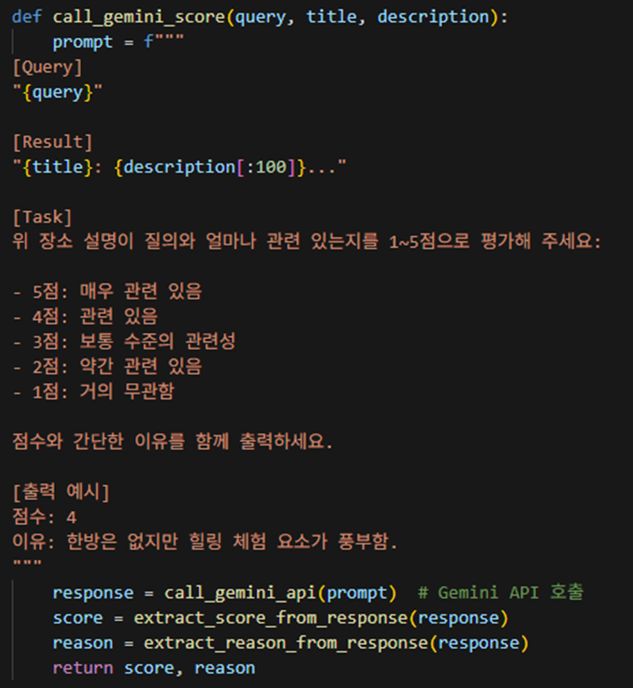
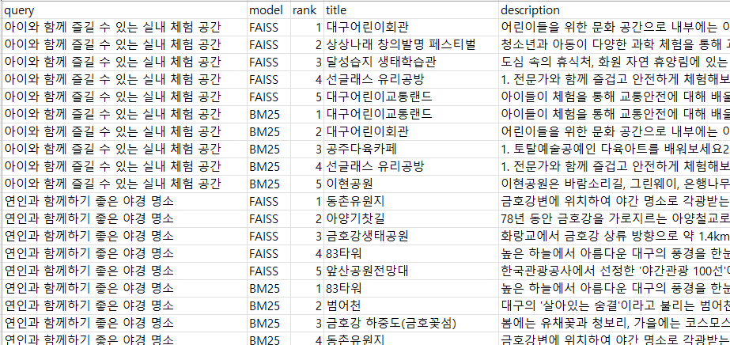
03-2. 핵심 AI 기술 및 구현 상세
주요 기능 2
총 100가지 검색 결과
query, model, rank, title, description
위의 Prompt를 이용해
Gemini API로 검색결과 관련도 평가
Notes:
앞서 보신 공개 모델들의 한계를 극복하기 위해, 저희는 eenzeenee/t5-base-korean-summarization 모델을 기반으로, 저희 서비스의 실제 리뷰 데이터에 맞게 직접 파인튜닝하는 방식을 선택했습니다.
슬라이드 상단의 품질 비교 표에서 보시다시피, 자체 파인튜닝 모델은 공개 모델들이 놓쳤던 핵심 정보와 감성 뉘앙스를 가장 정확하게 반영하는 뛰어난 성능을 보여주었습니다.
물론, 처리 속도 면에서는 가장 느리다는 단점이 있습니다. 하지만 저희는 두 가지 전략을 비교했을 때, 사용자에게 더 큰 가치를 제공하는 것은 속도가 아닌 **'요약의 품질'**이라고 판단했습니다. 부정확하고 의미 없는 요약을 빠르게 보여주는 것보다, 조금 더 시간이 걸리더라도 사용자의 의사결정에 실질적인 도움을 주는 정확한 정보를 제공하는 것이 저희 서비스의 핵심 철학이기 때문입니다.
따라서 저희는 최종적으로, 속도보다 품질을 우선하여, 사용자에게 가장 가치 있는 정보를 제공할 수 있는 자체 파인튜닝 모델을 저희 AI 여행 도우미의 리뷰 요약 엔진으로 최종 선정했습니다.

Slide 39
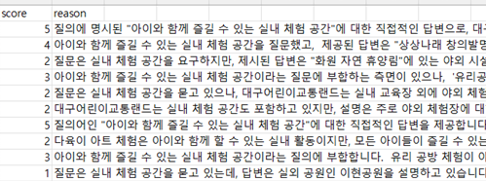
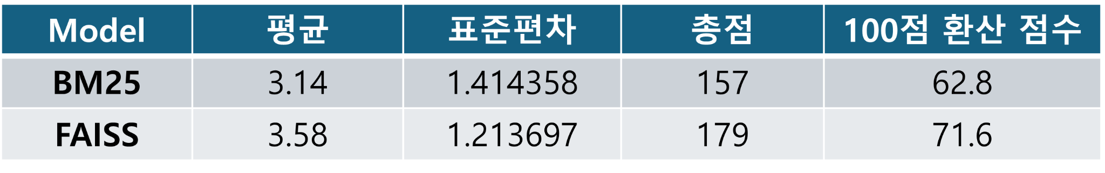
03-2. 핵심 AI 기술 및 구현 상세
시맨틱 검색
Gemini를 통해 검색결과별로
관련도 점수(score)를 매기고
그렇게 판단한 이유(reason) 추가
Notes:
앞서 보신 공개 모델들의 한계를 극복하기 위해, 저희는 eenzeenee/t5-base-korean-summarization 모델을 기반으로, 저희 서비스의 실제 리뷰 데이터에 맞게 직접 파인튜닝하는 방식을 선택했습니다.
슬라이드 상단의 품질 비교 표에서 보시다시피, 자체 파인튜닝 모델은 공개 모델들이 놓쳤던 핵심 정보와 감성 뉘앙스를 가장 정확하게 반영하는 뛰어난 성능을 보여주었습니다.
물론, 처리 속도 면에서는 가장 느리다는 단점이 있습니다. 하지만 저희는 두 가지 전략을 비교했을 때, 사용자에게 더 큰 가치를 제공하는 것은 속도가 아닌 **'요약의 품질'**이라고 판단했습니다. 부정확하고 의미 없는 요약을 빠르게 보여주는 것보다, 조금 더 시간이 걸리더라도 사용자의 의사결정에 실질적인 도움을 주는 정확한 정보를 제공하는 것이 저희 서비스의 핵심 철학이기 때문입니다.
따라서 저희는 최종적으로, 속도보다 품질을 우선하여, 사용자에게 가장 가치 있는 정보를 제공할 수 있는 자체 파인튜닝 모델을 저희 AI 여행 도우미의 리뷰 요약 엔진으로 최종 선정했습니다.

Slide 40
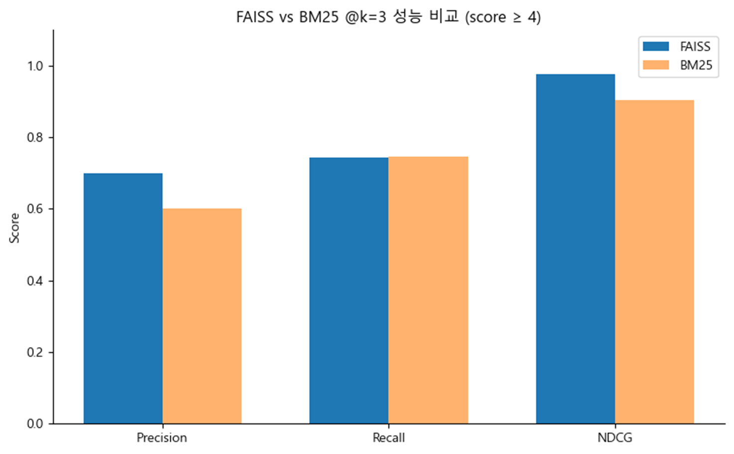
03-2. 핵심 AI 기술 및 구현 상세
시맨틱 검색
Notes:
앞서 보신 공개 모델들의 한계를 극복하기 위해, 저희는 eenzeenee/t5-base-korean-summarization 모델을 기반으로, 저희 서비스의 실제 리뷰 데이터에 맞게 직접 파인튜닝하는 방식을 선택했습니다.
슬라이드 상단의 품질 비교 표에서 보시다시피, 자체 파인튜닝 모델은 공개 모델들이 놓쳤던 핵심 정보와 감성 뉘앙스를 가장 정확하게 반영하는 뛰어난 성능을 보여주었습니다.
물론, 처리 속도 면에서는 가장 느리다는 단점이 있습니다. 하지만 저희는 두 가지 전략을 비교했을 때, 사용자에게 더 큰 가치를 제공하는 것은 속도가 아닌 **'요약의 품질'**이라고 판단했습니다. 부정확하고 의미 없는 요약을 빠르게 보여주는 것보다, 조금 더 시간이 걸리더라도 사용자의 의사결정에 실질적인 도움을 주는 정확한 정보를 제공하는 것이 저희 서비스의 핵심 철학이기 때문입니다.
따라서 저희는 최종적으로, 속도보다 품질을 우선하여, 사용자에게 가장 가치 있는 정보를 제공할 수 있는 자체 파인튜닝 모델을 저희 AI 여행 도우미의 리뷰 요약 엔진으로 최종 선정했습니다.

Slide 41
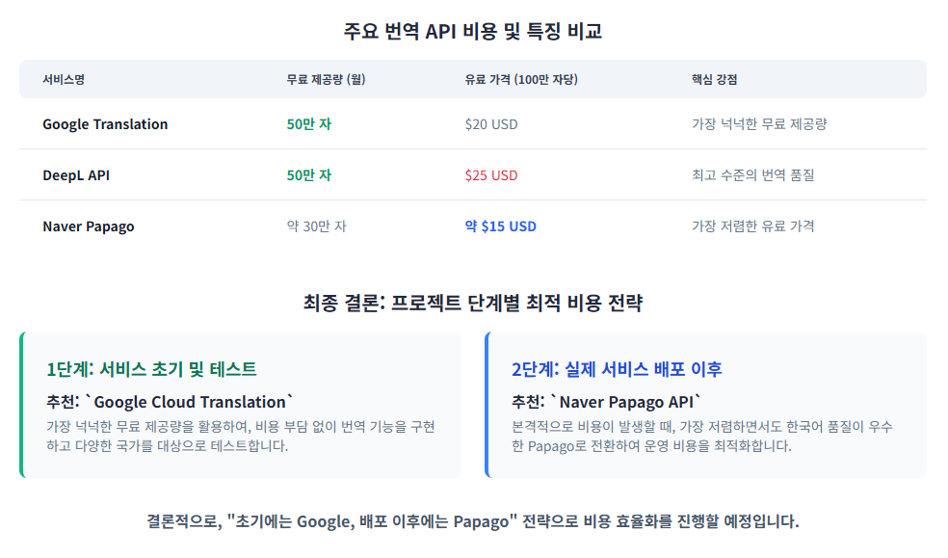
03-2. 핵심 AI 기술 및 구현 상세
리뷰 번역 api
Notes:
지금부터 저희 AI 여행 도우미의 다국어 지원을 위한 번역 API 선정 전략에 대해 말씀드리겠습니다. 저희의 목표는 높은 번역 품질을 유지하면서도, 프로젝트의 성장 단계에 맞는 최적의 비용 효율성을 찾는 것이었습니다.
먼저, 저희는 현재 시장에서 가장 경쟁력 있는 세 가지 주요 번역 API, 즉 Google Translation, DeepL, 그리고 Naver Papago를 비교 분석했습니다.
슬라이드의 표에서 보시다시피, 각 서비스는 명확한 장단점을 가지고 있습니다. Google Translation은 월 50만 자라는 가장 넉넉한 무료 제공량을 자랑하며, DeepL은 최고 수준의 자연스러운 번역 품질로 정평이 나 있습니다. 그리고 Naver Papago는 유료 전환 시 100만 자당 약 15달러로, 가장 저렴한 가격 경쟁력을 갖추고 있습니다.
이러한 특징들을 바탕으로, 저희는 단순히 하나의 API를 선택하는 것이 아니라, 프로젝트의 성장 단계에 따라 유연하게 대응하는 2단계 전략을 수립했습니다.
첫 번째, '서비스 초기 및 테스트 단계'입니다. 이 단계에서는 비용 부담 없이 기능을 구현하고 다양한 국가를 대상으로 테스트하는 것이 중요합니다. 따라서 저희는 가장 넉넉한 무료 제공량을 가진 **Google Cloud Translation**을 사용하여 초기 비용을 최소화할 것입니다.
두 번째, '실제 서비스 배포 이후' 단계입니다. 사용자가 늘어나 본격적으로 번역 비용이 발생하기 시작하면, 저희는 운영 비용 최적화에 초점을 맞춰야 합니다. 이때는 유료 가격이 가장 저렴하면서도, 저희 서비스의 기반이 되는 한국어 리뷰 번역에 강점을 가진 **Naver Papago API**로 전환할 것입니다.
결론적으로, 저희는 **"초기에는 Google, 배포 이후에는 Papago"**라는 단계별 전략으로 비용 효율화를 진행할 예정입니다. 이는 서비스 초기에는 안정적으로 기능을 개발하고, 성장기에는 운영 비용을 최적화하는 가장 합리적인 방안이라고 판단됩니다.

Slide 42
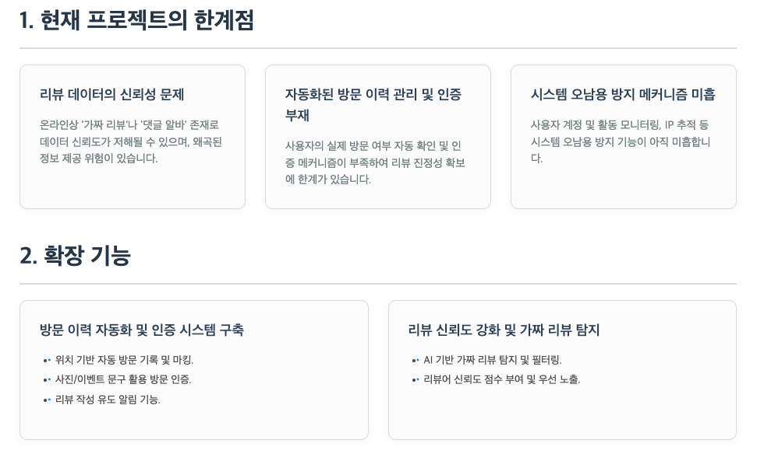
03-3. 프로젝트 한계점 및 확장 기능
프로젝트의 한계점
Notes:
다음으로 저희 프로젝트의 현재 한계점을 솔직하게 인식하고, 이를 극복하여 미래 가치를 높일 확장 기능에 대해 말씀드리겠습니다.
저희는 현재 세 가지 주요 한계점을 인지하고 있습니다.
첫째, 리뷰 데이터의 신뢰성 문제입니다. 온라인상의 '가짜 리뷰'나 '댓글 알바'는 데이터의 신뢰도를 저해하고 왜곡된 정보를 제공할 위험이 있습니다.
둘째, 자동화된 방문 이력 관리 및 인증 부재입니다. 사용자가 실제로 장소를 방문했는지 자동으로 확인하거나 인증하는 메커니즘이 부족하여 리뷰의 진정성 확보에 한계가 있습니다.
셋째, 시스템 오남용 방지 메커니즘 미흡입니다. 사용자 활동 모니터링이나 IP 추적 등 서비스 오남용을 방지하는 기능이 아직 부족합니다.
이러한 한계점을 극복하고 서비스의 가치를 높이기 위해, 다음과 같은 확장 기능을 계획하고 있습니다.
첫째, 방문 이력 자동화 및 인증 시스템 구축입니다. 위치 기반 자동 방문 기록, 사진이나 이벤트 문구를 활용한 방문 인증, 그리고 리뷰 작성을 유도하는 알림 기능을 도입하여 리뷰의 진정성과 사용자 데이터를 강화할 것입니다.
둘째, 리뷰 신뢰도 강화 및 가짜 리뷰 탐지입니다. AI 기반으로 가짜 리뷰를 탐지하고 필터링하며, 리뷰어에게 신뢰도 점수를 부여하여 신뢰성 높은 리뷰가 우선 노출되도록 할 것입니다.

Slide 43


0 4

Slide 44







04
추진 일정
데이터 수집 전략 수립 및 모델 선정
통합 및 다국어 기능 강화
사용자 피드백 및 자동화
기획 및 기술 파악
데이터 수집 및
핵심 기능 개발
최종 테스트 및 시연 준비
최종 보고 및 제출
1주차
(7/7~7/11)
2주차
(7/4~7/18)
3주차
(7/21~7/25)
4주차
(7/28~8/1)
5주차
(8/4~8/8)
6주차
(8/11~8/15)
7주차
(8/18~8/22)
8주차
(8/25~8/29)
9주차
(9/1~9/5)

Slide 45
팀 역할
최정훈
안효서
박지연
이재진
이서준
생성형 번역 및 다국어 지원 기능 구현
스타일 전환 프롬프트 설계 및 테스트
언어별 UX 및 콘텐츠 자연도 개선 테스트
최종 기획 PPT 발표
FAISS 기반 벡터 검색
프로젝트 총괄 및 일정관리 시스템 아키텍처 설계
Tour API 기반 DB 구축
FASTAPI 백엔드 담당
개발 및 UI/UX 담당
전체 기술 파이프라인 설계 및 통합
다국어 개체명 인식 담당
리뷰 데이터 수집 및 분석 감성 분석 기능 구현 리뷰 데이터 가공 및 임베딩 벡터 생성
PPT 제작
리뷰 데이터 수집 및 분석
리뷰 요약 모델 개발

Slide 46
감사합니다

